Slide 1
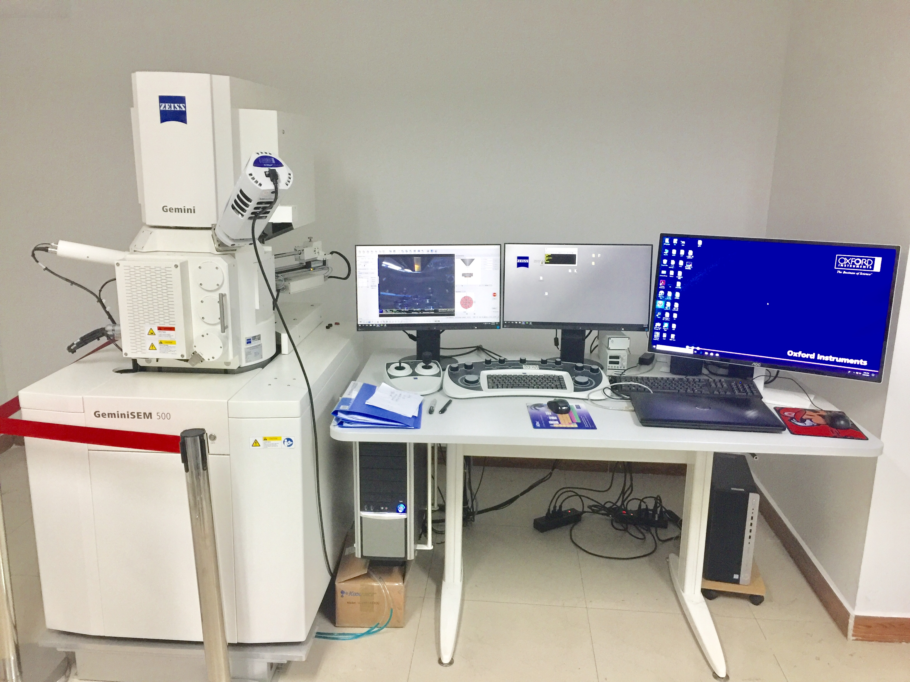
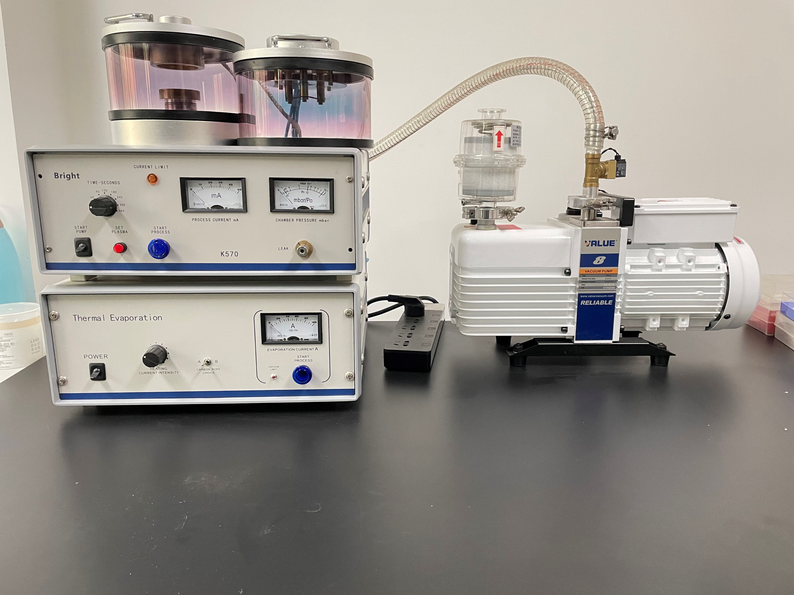
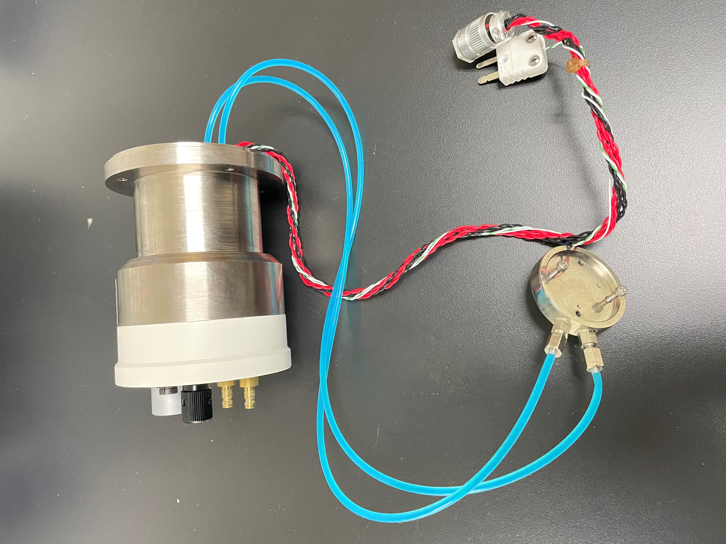
1、多功能高分辨场发射扫描电镜
设备品牌 | 卡尔蔡司
设备型号 | Gemini SEM 500
引进时间 | 2019年12月19日
设备现状 | 停机，待维修
设备功能及用途 | 材料表面微观结构和形貌观察；能谱材料成分定性/定量分析；原位高温条件下，材料微观结构和成分变化规律研究
设备关键参数 | ①分辨率：0.5nm at 15kV;0.9nm at 1kV(普通模式)；0.7nm at 1kV(加速模式)；②放大倍率：50-2000000X；③加速电压：0.02~30kV,每档10V连续可调；④工作距离：范围可有0.1mm至50mm；⑤样品台移动范围：X=130mm,Y=130mm,Z=50mm,T=-3。~70。，R=360。；⑥存储分辨率：32kX24k(最大)；⑦极限真空度：优于2.0X10⁻⁴Pa
关键配件 | 牛津能谱仪Aztec X-MAX50 布莱特离子溅射仪K570 GATAN高温台Murano 525 Table Stable减震台AVI-400M/LP、镀金镀碳系统
支撑课题及研究方向 | 光催化制氢、固体氧化物燃料电池、页岩样品分析
仪器所在地 | 廊坊专家公寓

Slide 2
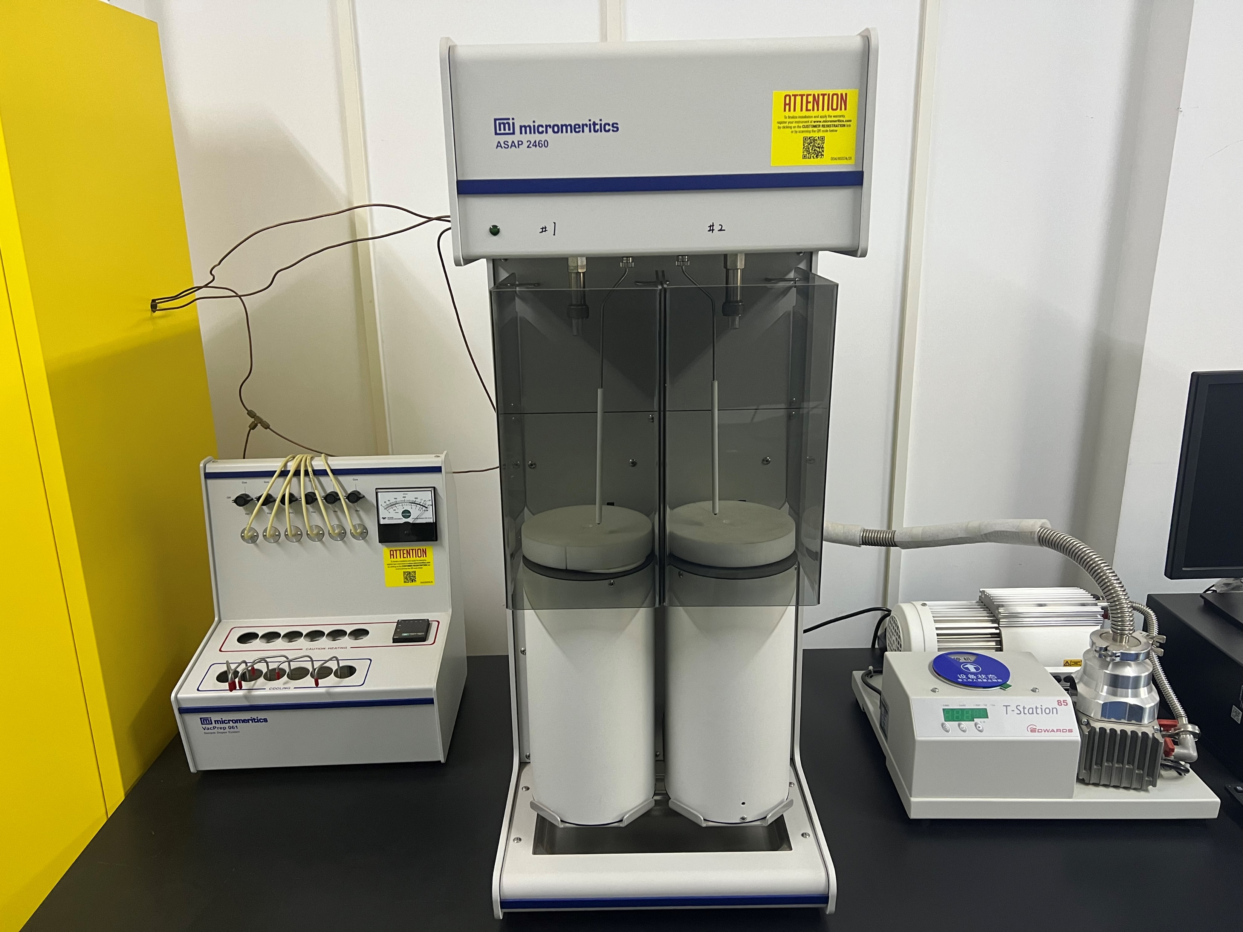
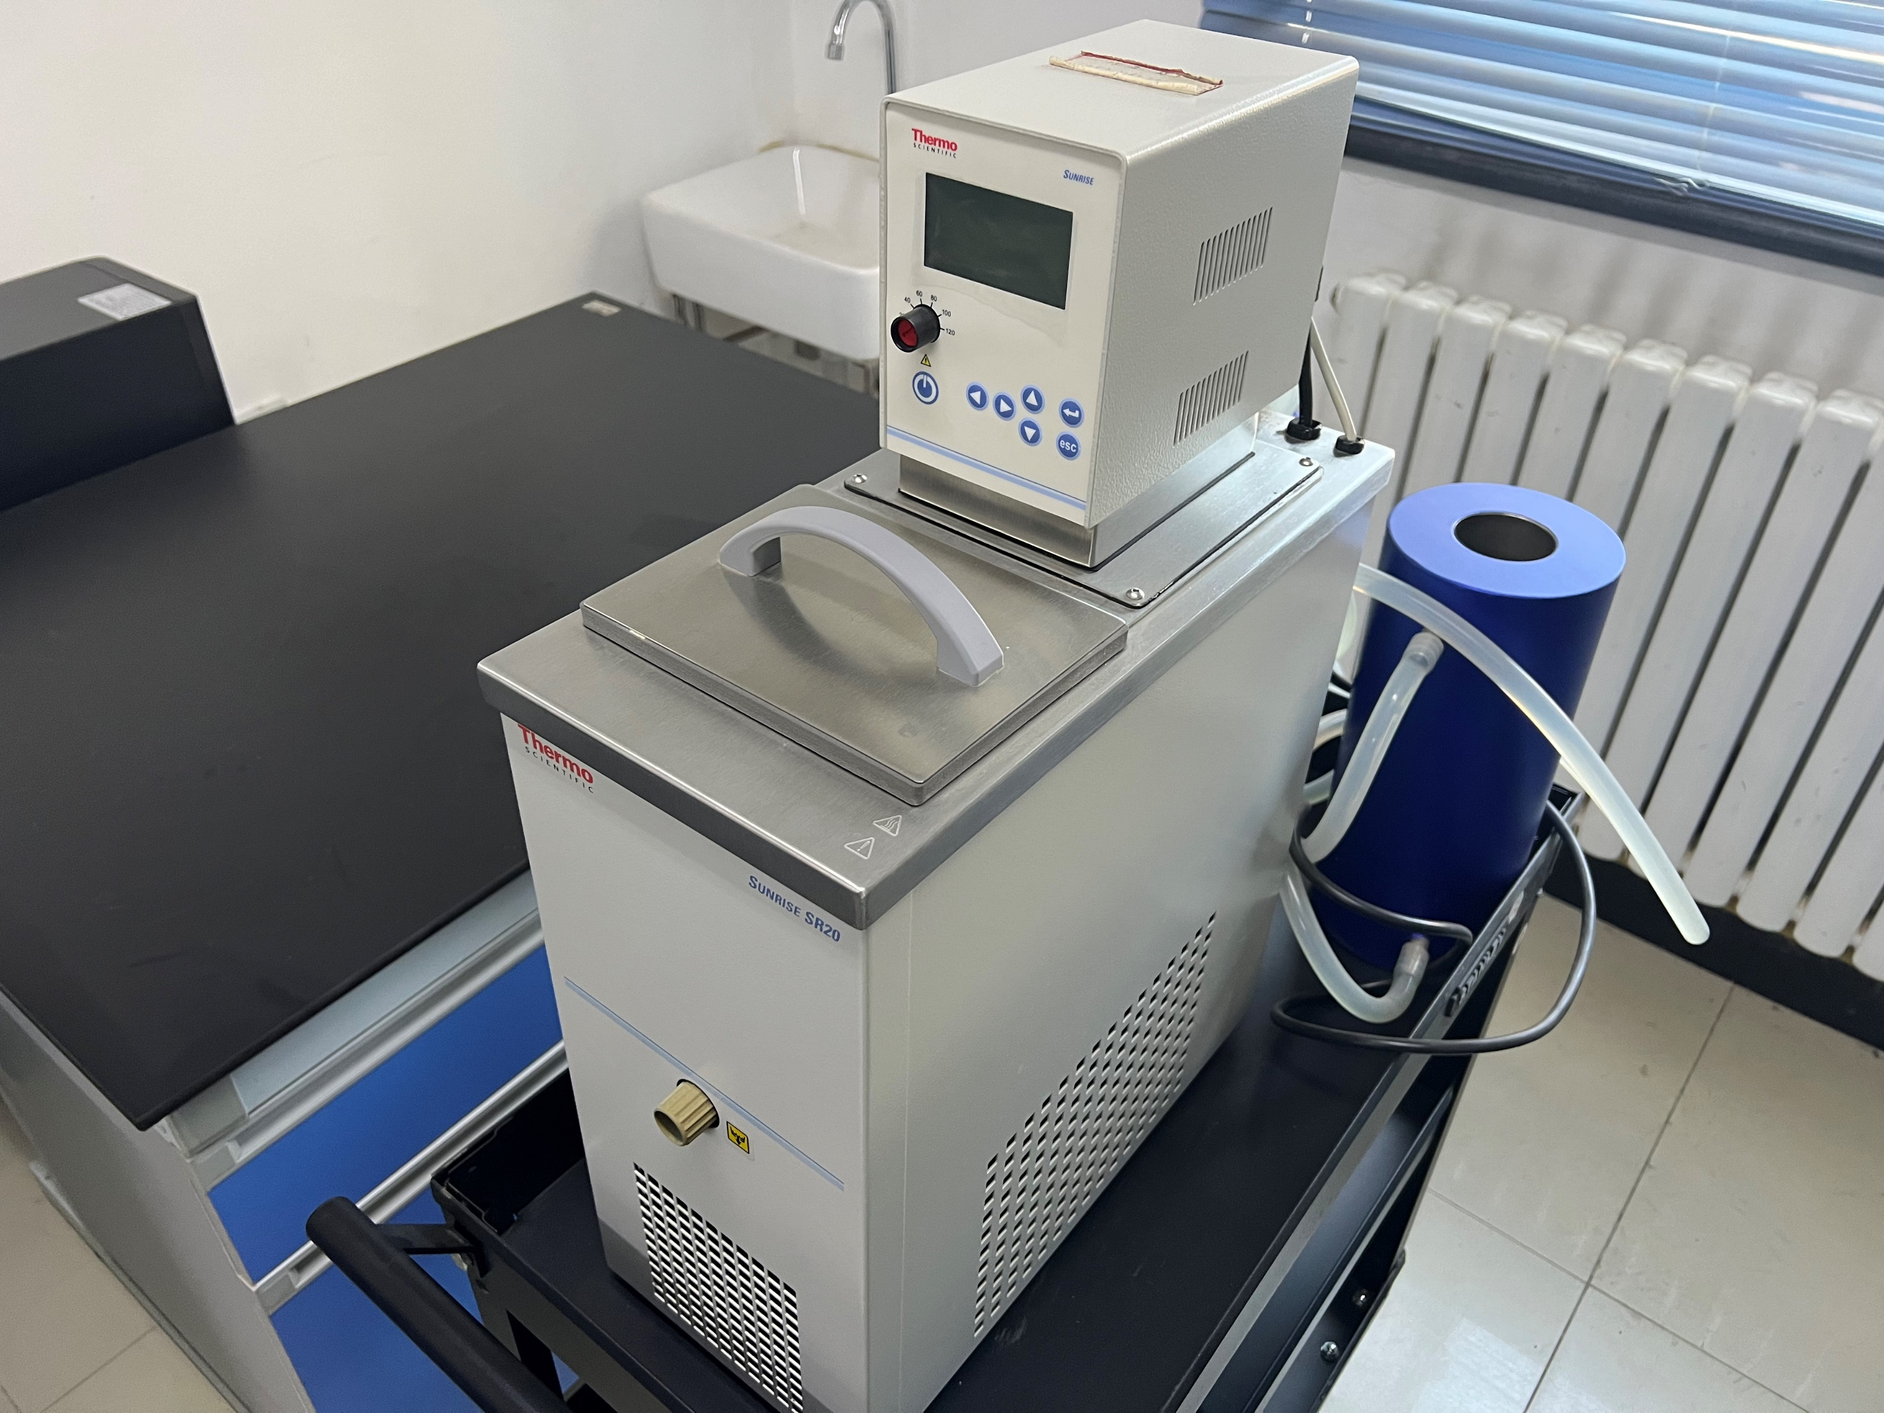
2、比表面与孔径分析仪
设备品牌 | 美国麦克
设备型号 | ASAP2460，两站微孔分析
引进时间 | 2019年12月19日
设备现状 | 正常，待机
设备功能及用途 | 对材料、岩石等样品进行表面积和孔径（孔隙率）测定
设备关键参数 | ①压力测量分辨率：1000 torr 压力传感器：0.001mm Hg、10 torr 压力传感器：0.00001mm Hg、1 torr 压力传感器：0.000001mm Hg；②比表面积测定范围：0.0005m²/g至无上限；③孔径范围：3.5 to >5000A/0.35 to >500nm,可检测0.0001cc/g；④分子泵真空度：1X10⁻¹⁰mmHg；
关键配件 | 样品脱气仪 TJDS-B-6、 循环水浴机、分子泵
支撑课题及研究方向 | 光催化制氢
仪器所在地 | 廊坊平房实验室

Slide 3
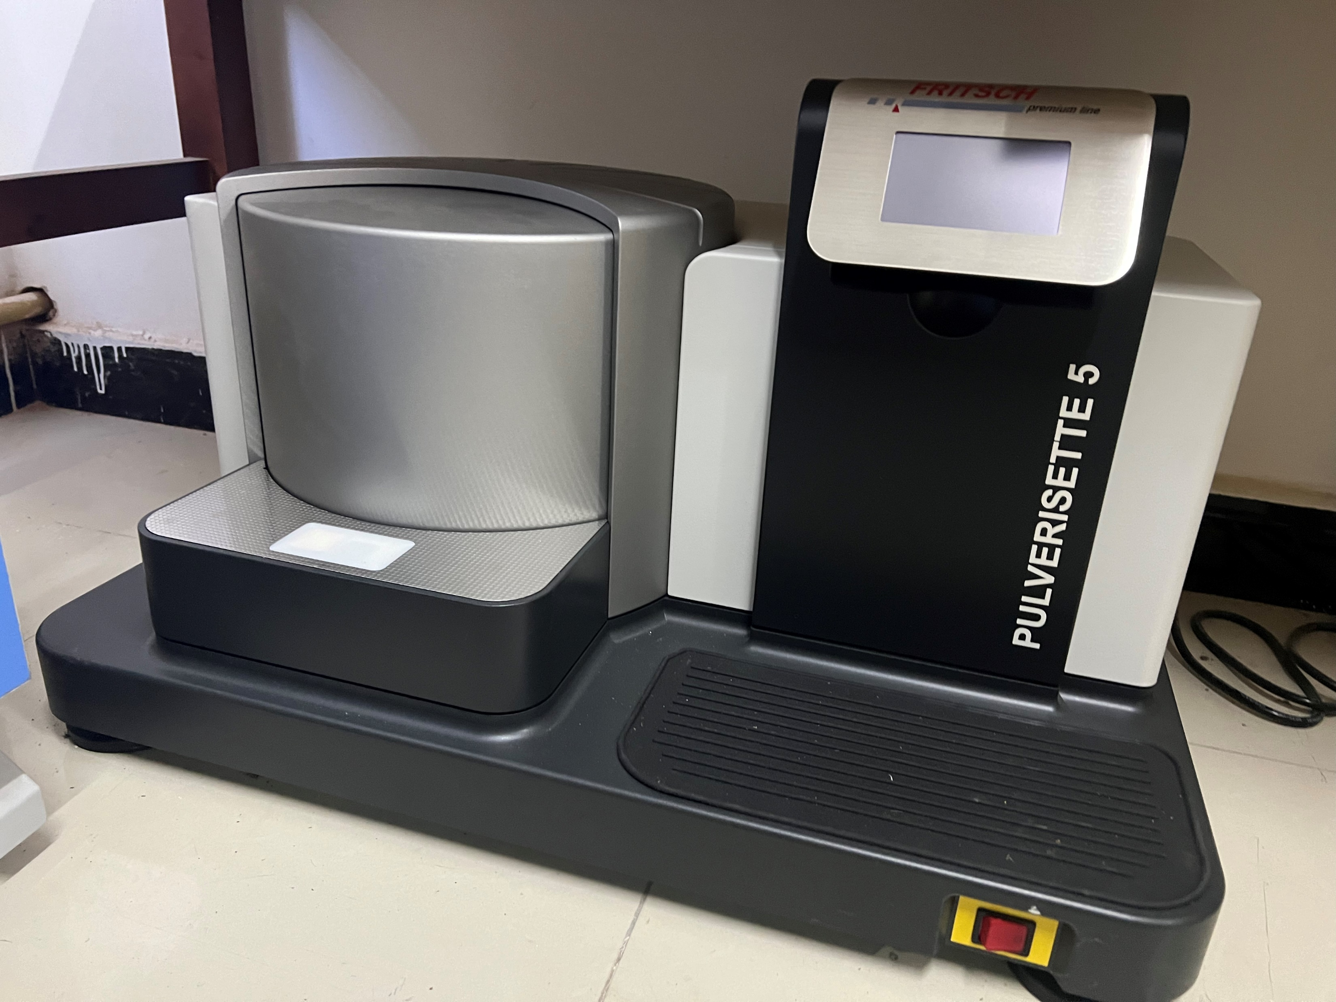
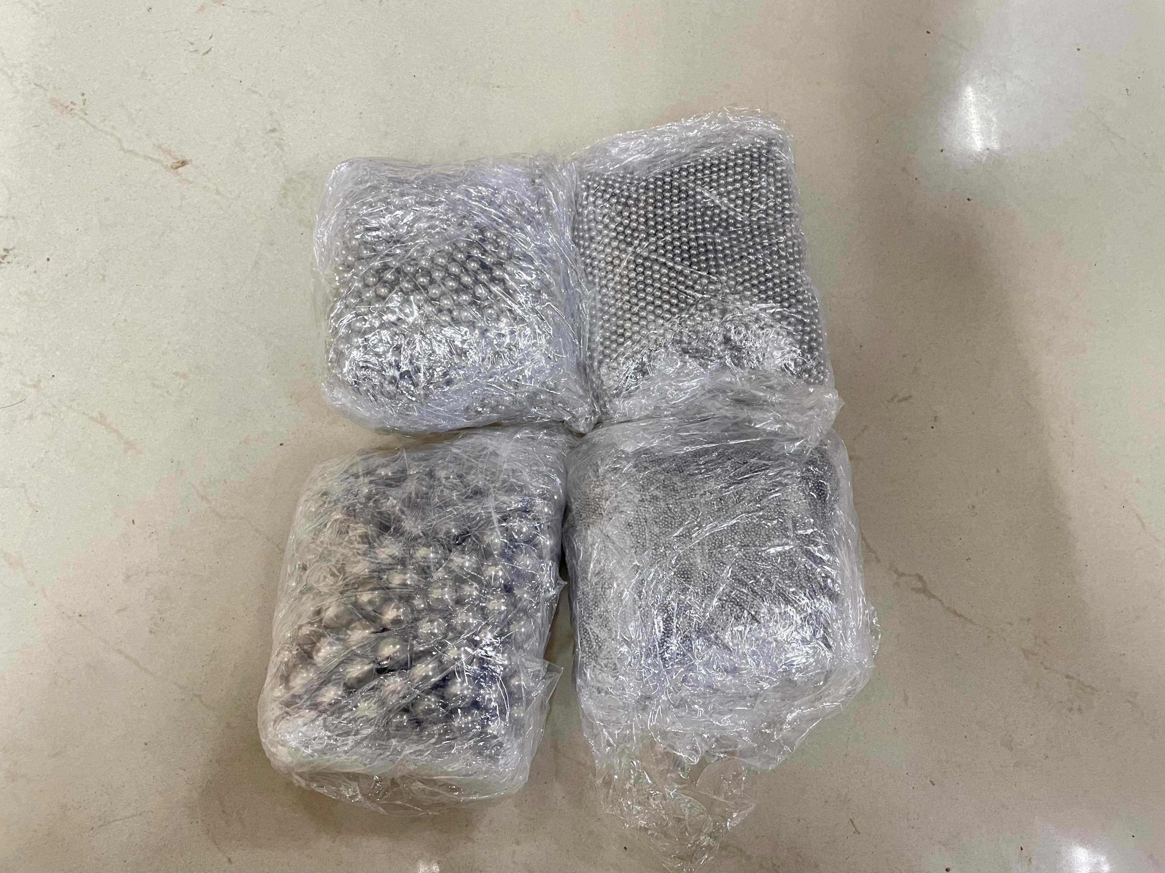
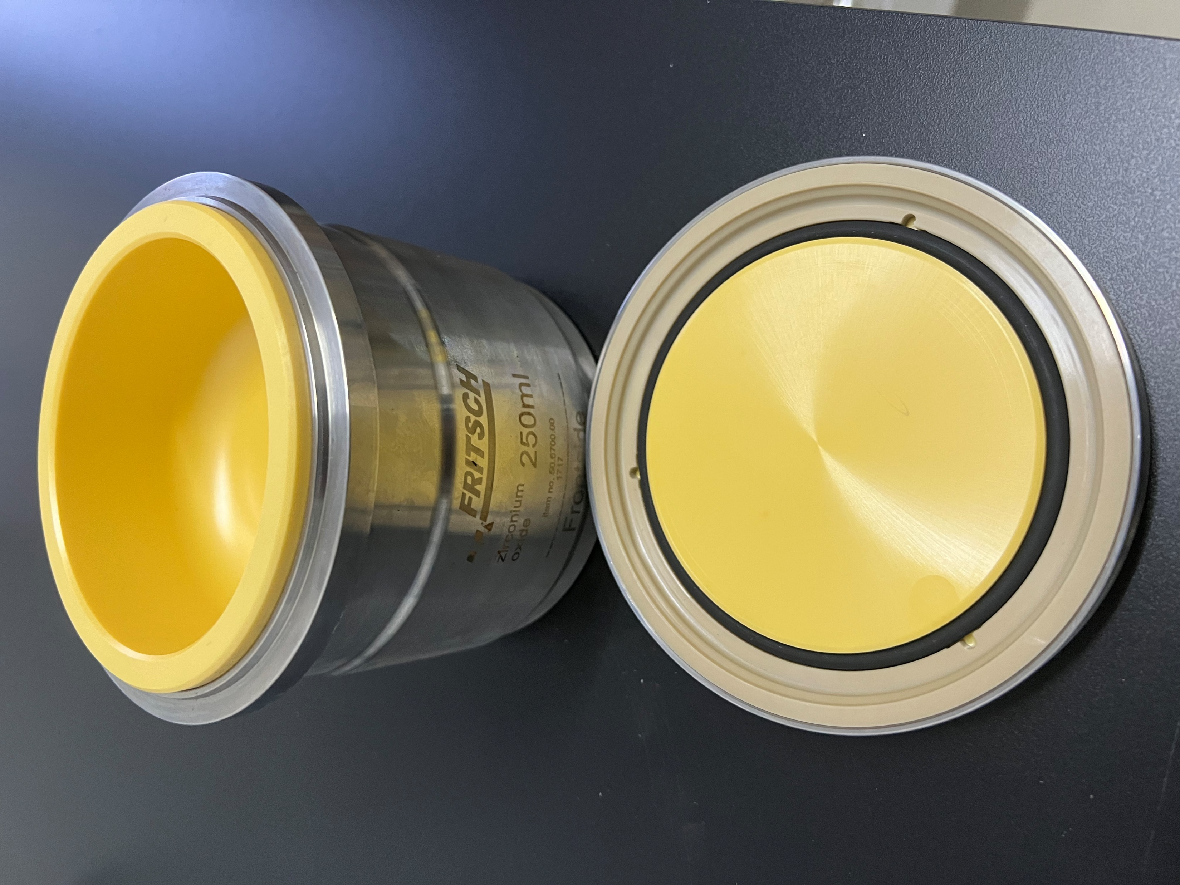
3、高性能研磨机
设备品牌 | 德国飞驰
设备型号 | 行星式球磨机，PULVERISETTE 5
引进时间 | 2020年5月26日
设备现状 | 正常，待机
设备功能及用途 | 用于实验室激光光谱分析，化学，制药，生物，玻璃，陶瓷，建筑材料，煤炭原材料的精密研磨，食品行业实验室样品的预处理及材料技术，地质学，矿物学和核工业的研究领域
设备关键参数 | 公转转速：100-800rpm，自转最高可达1600rpm；传动比：1：-2；主盘有效直径：190mm；离心加速度：64g；电学常数：100-120/200-240V，50-60Hz，2950W；排风装置：双风扇强制通风设计。
关键配件 | 研磨碗、研磨球
支撑课题及研究方向
仪器所在地 | 廊坊平房实验室

Slide 4
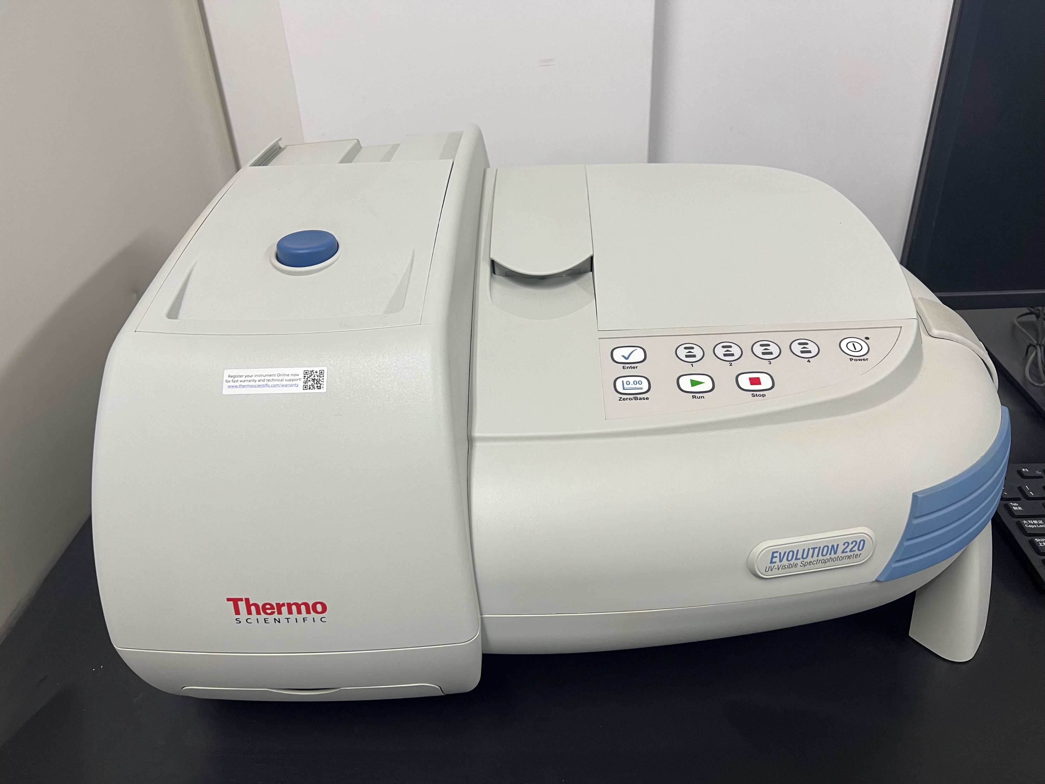
4、紫外可见分光光度计
设备品牌 | 赛默飞
设备型号 | Evolution 220
引进时间 | 2019年12月19日
设备现状 | 正常，待机
设备功能及用途 | 吸光度测试，定量分析
设备关键参数 | ①宽带：1nm和2nm，波长范围：190nm-1100nm，波长准确度：±0.2nmm，波长重复性：±0.01。nm；②积分球直径：60mm。涂层材质：Spectralon
关键配件 | 无
支撑课题及研究方向 | 光催化制氢
仪器所在地 | 廊坊平房实验室

Slide 5
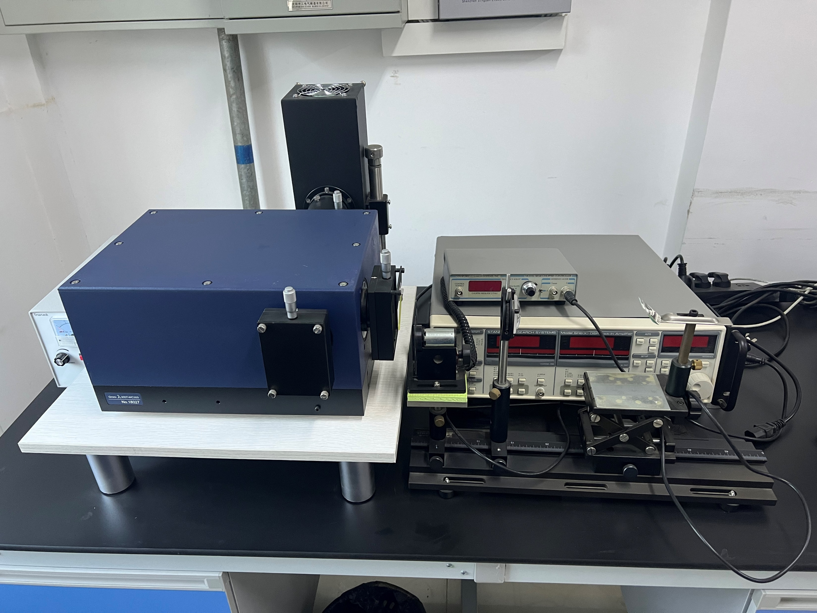
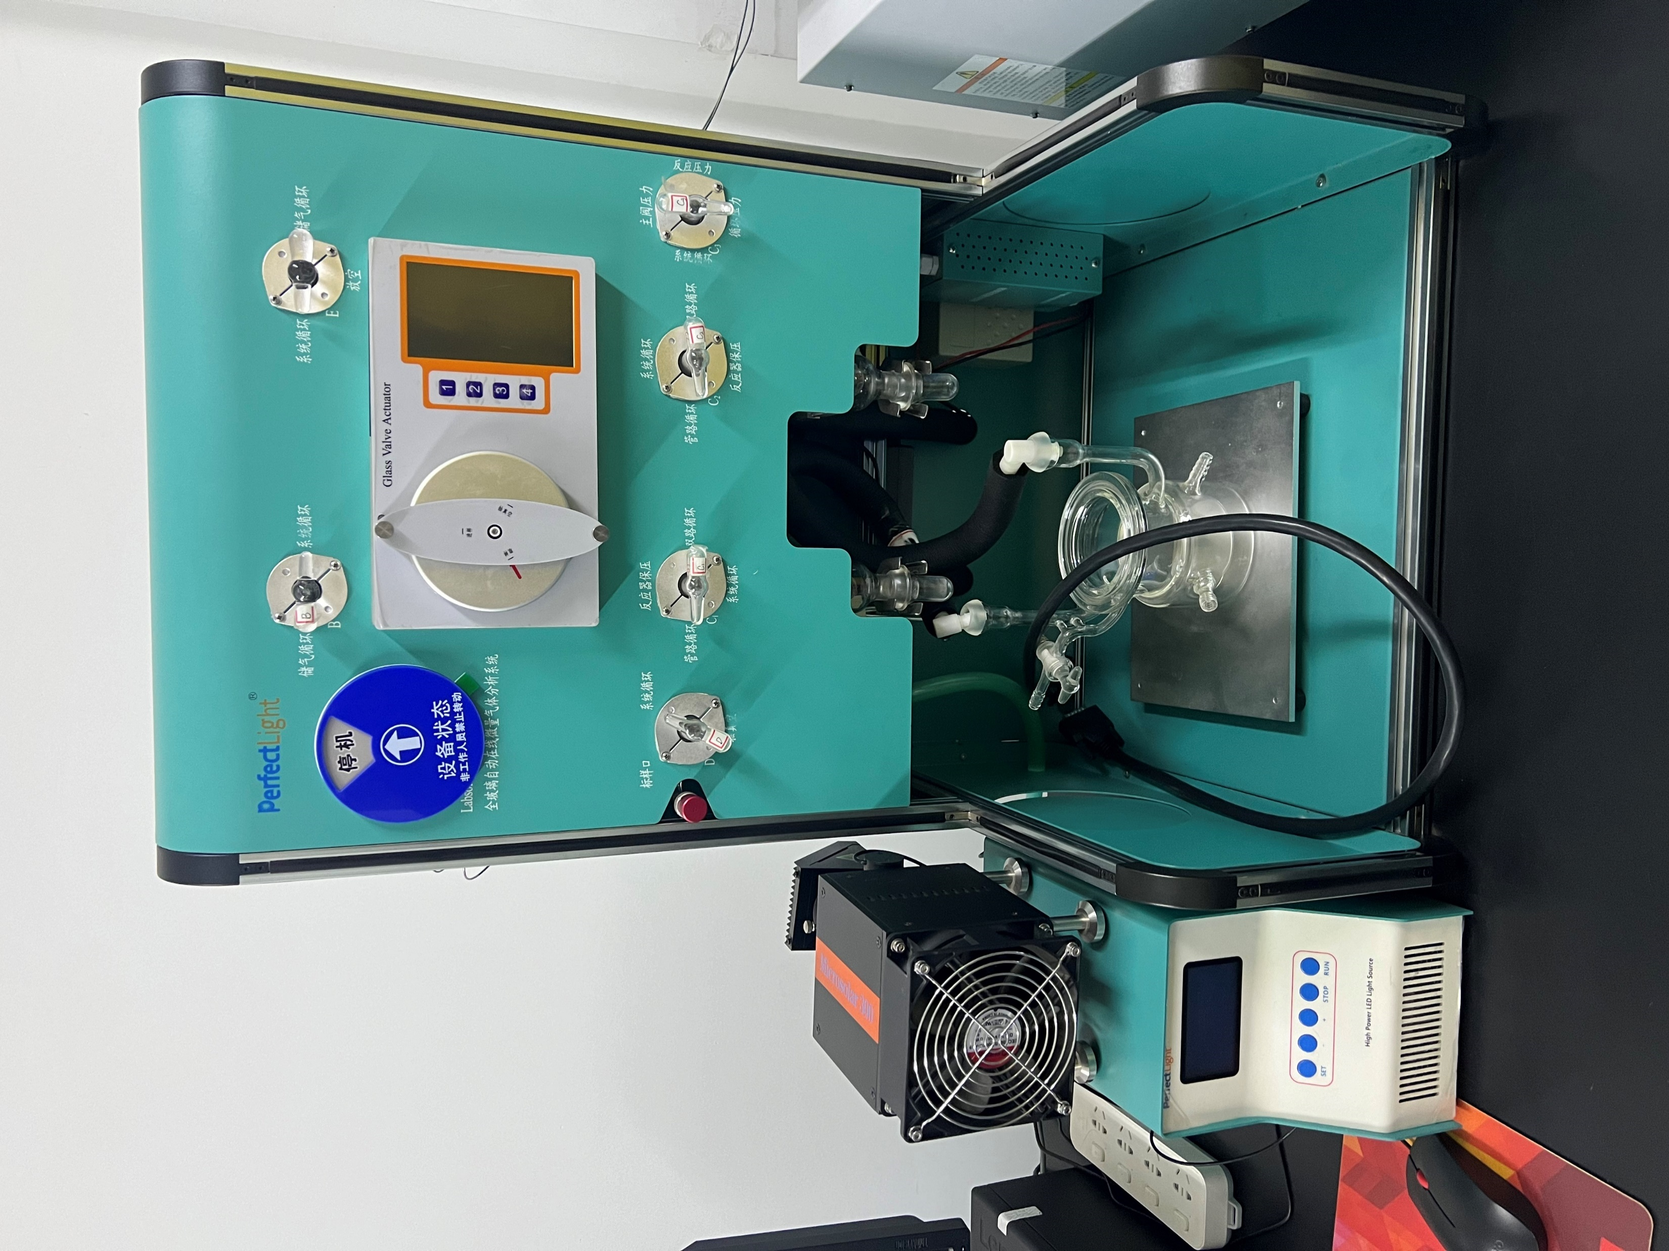
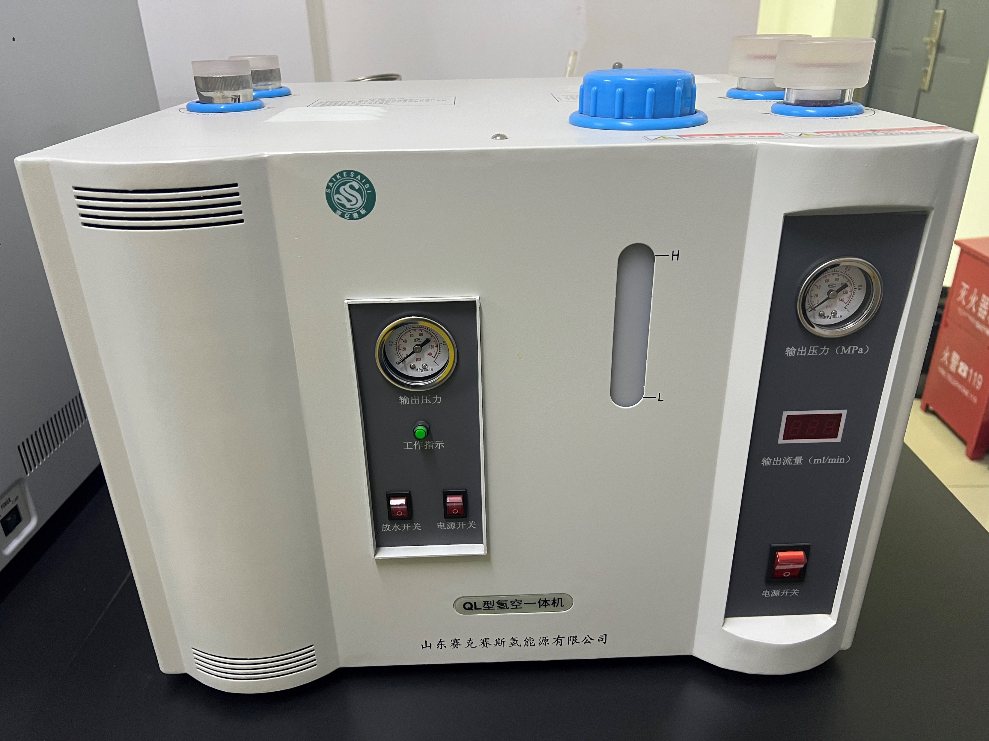
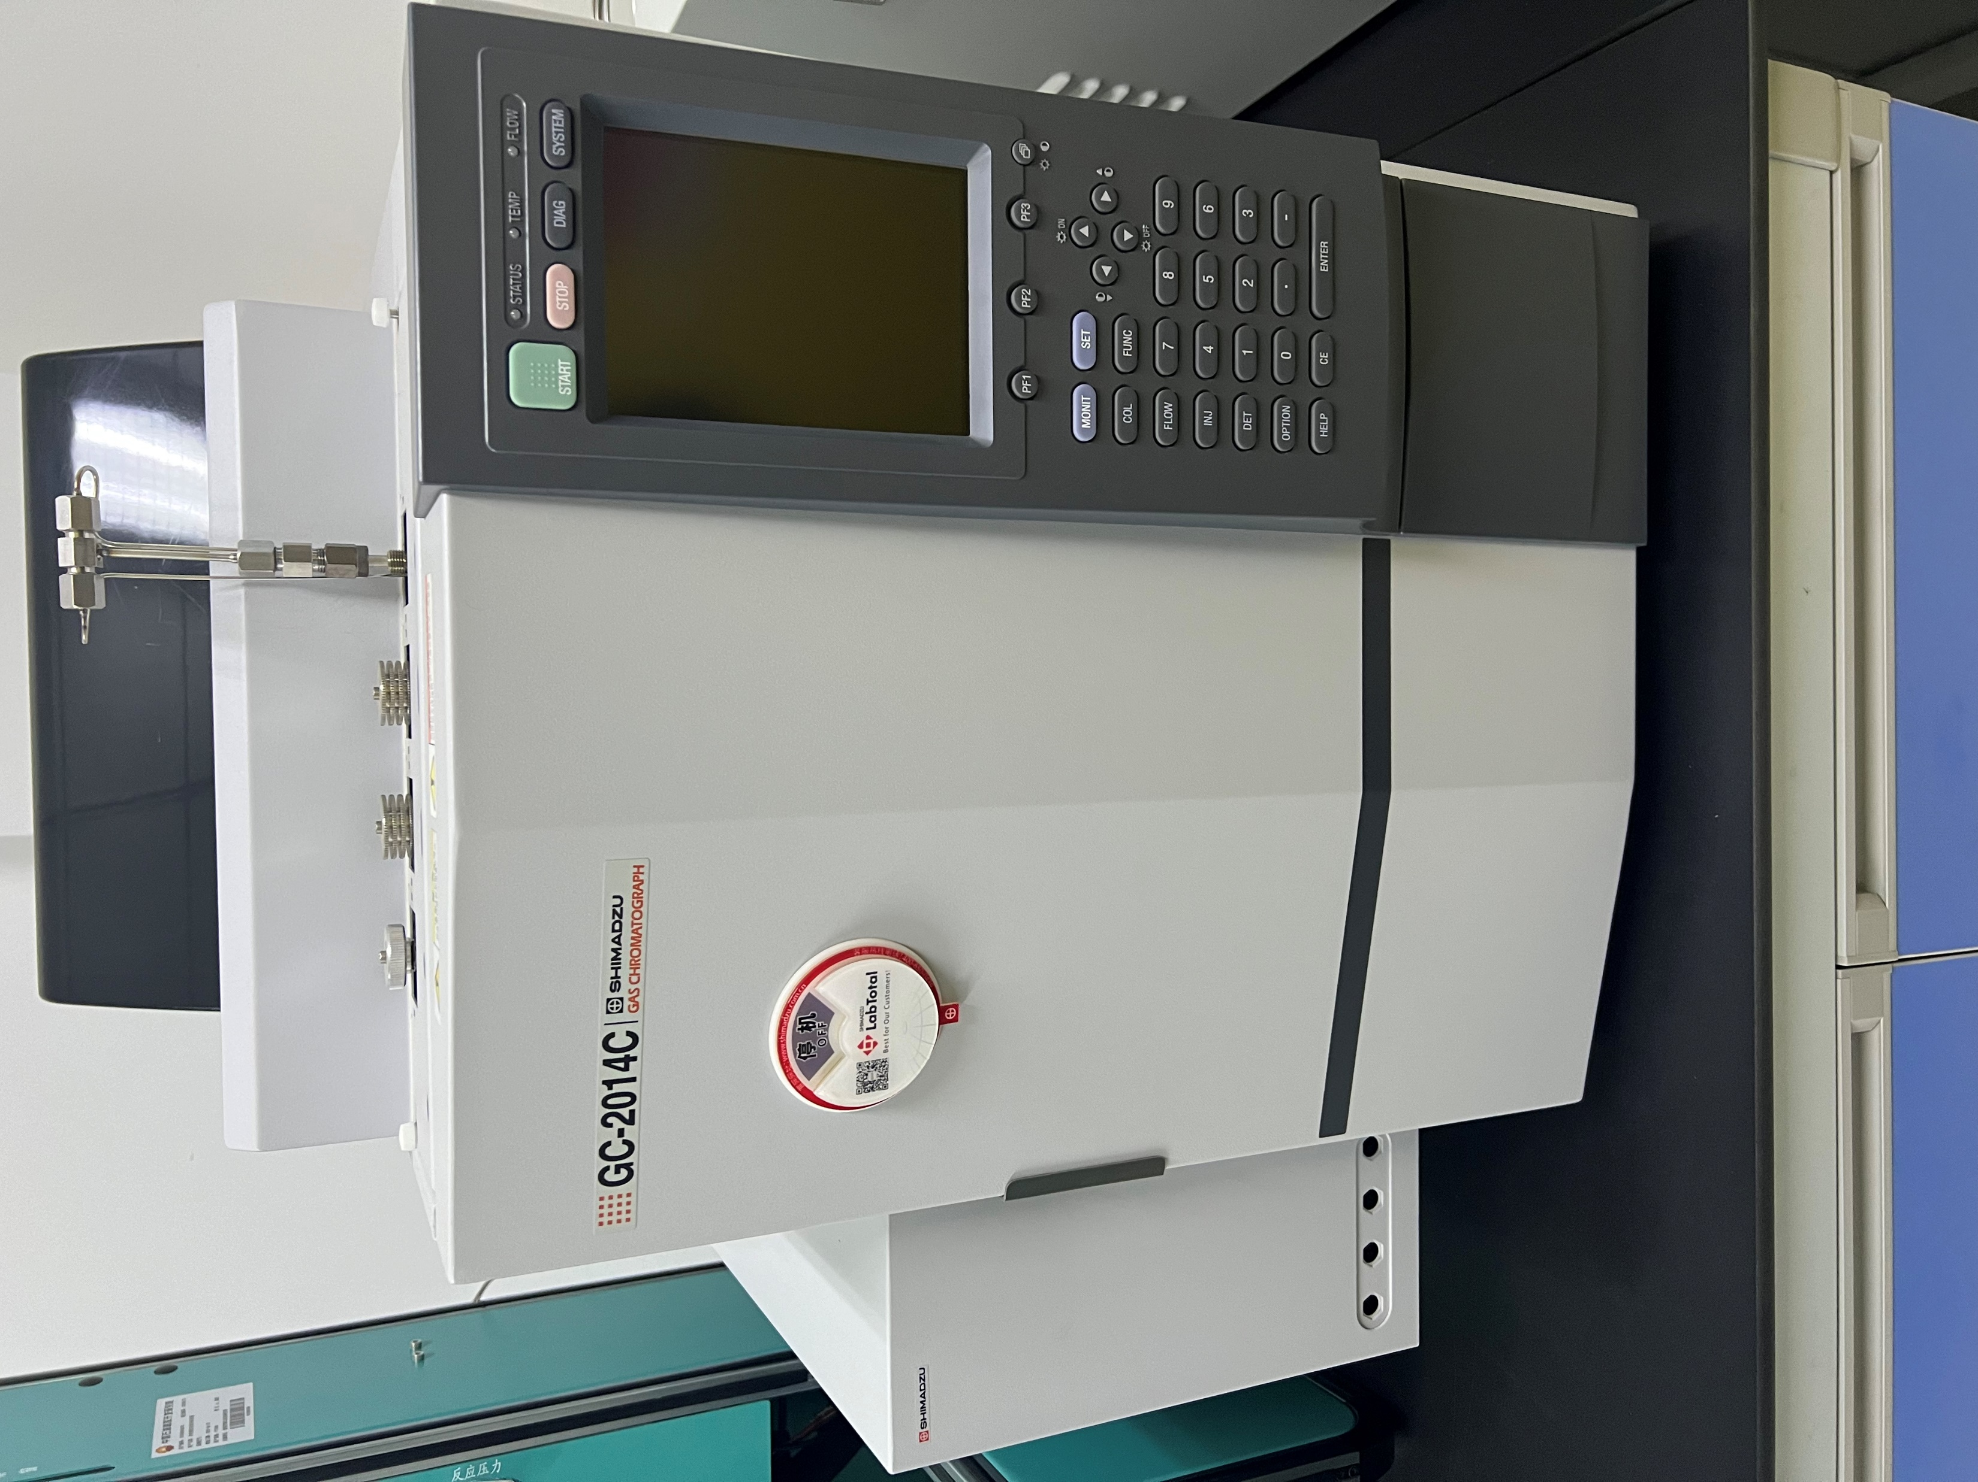
5、光电催化在线分析系统
设备品牌 | 泊菲莱
设备型号 | Labsolar-6A
引进时间 | 2019年12月19日
设备现状 | 正常，待机
设备功能及用途 | 对光催化反应和光电催化反应的在线监测和数据分析
设备关键参数 | ①绝对真空度:≤1.5KPa，以绝对零点为基准，杜绝差压表受温湿度因素等变化造成的数值波动；②泄漏率：≤5X10⁻⁵Pa·L/s,24h氧气泄漏量≤1μ mol；③阀门数量：7个，从结构上减少泄露点，并简化维护操作；④精度要求：同一浓度三次采样，RSD≤3%.
关键配件 | 日本岛津气相色谱GC2014C，表面光电压能谱测试单元PL-SPS，氢空一体机QL-HA300
支撑课题及研究方向 | 光催化制氢
仪器所在地 | 廊坊平房实验室

Slide 6
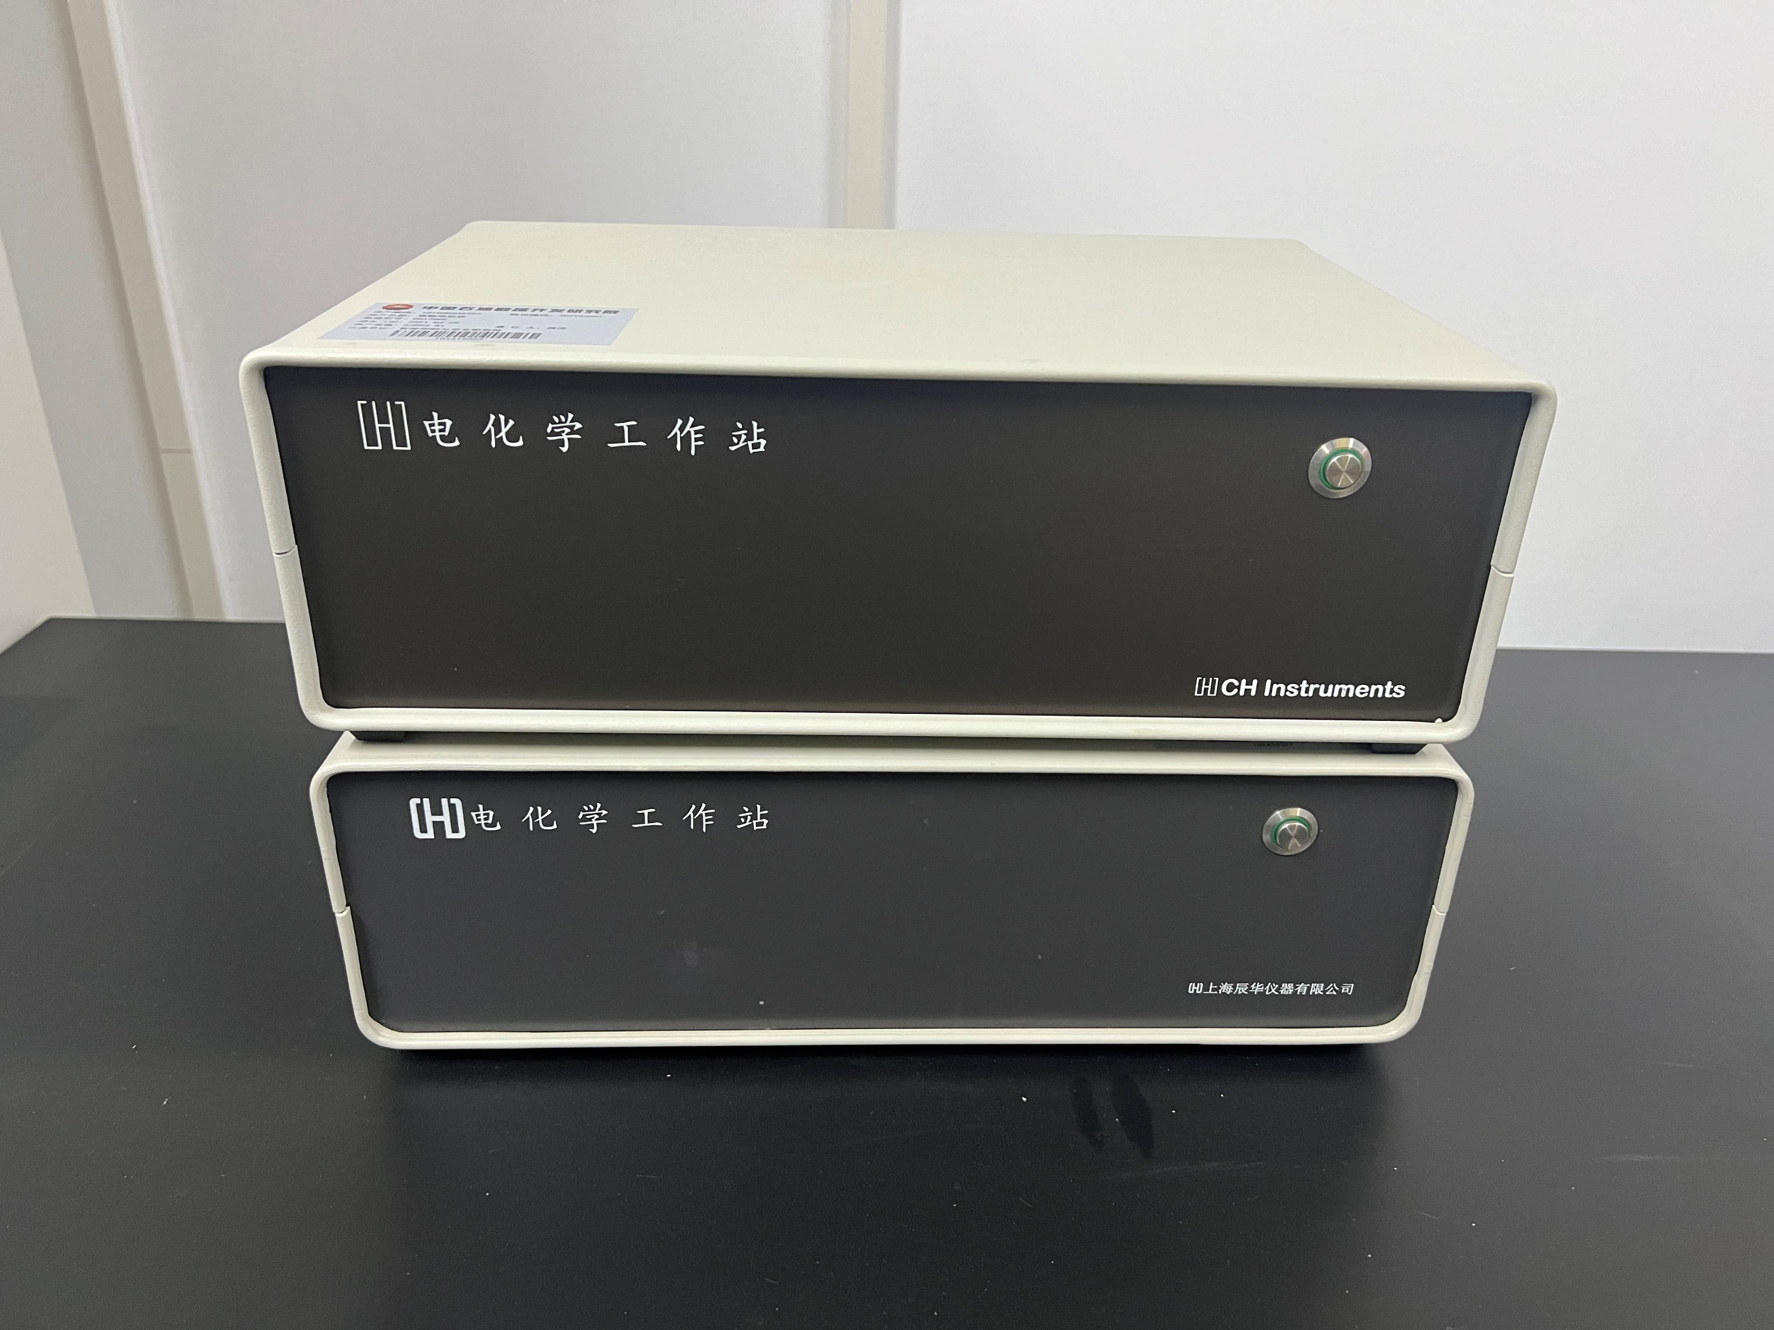
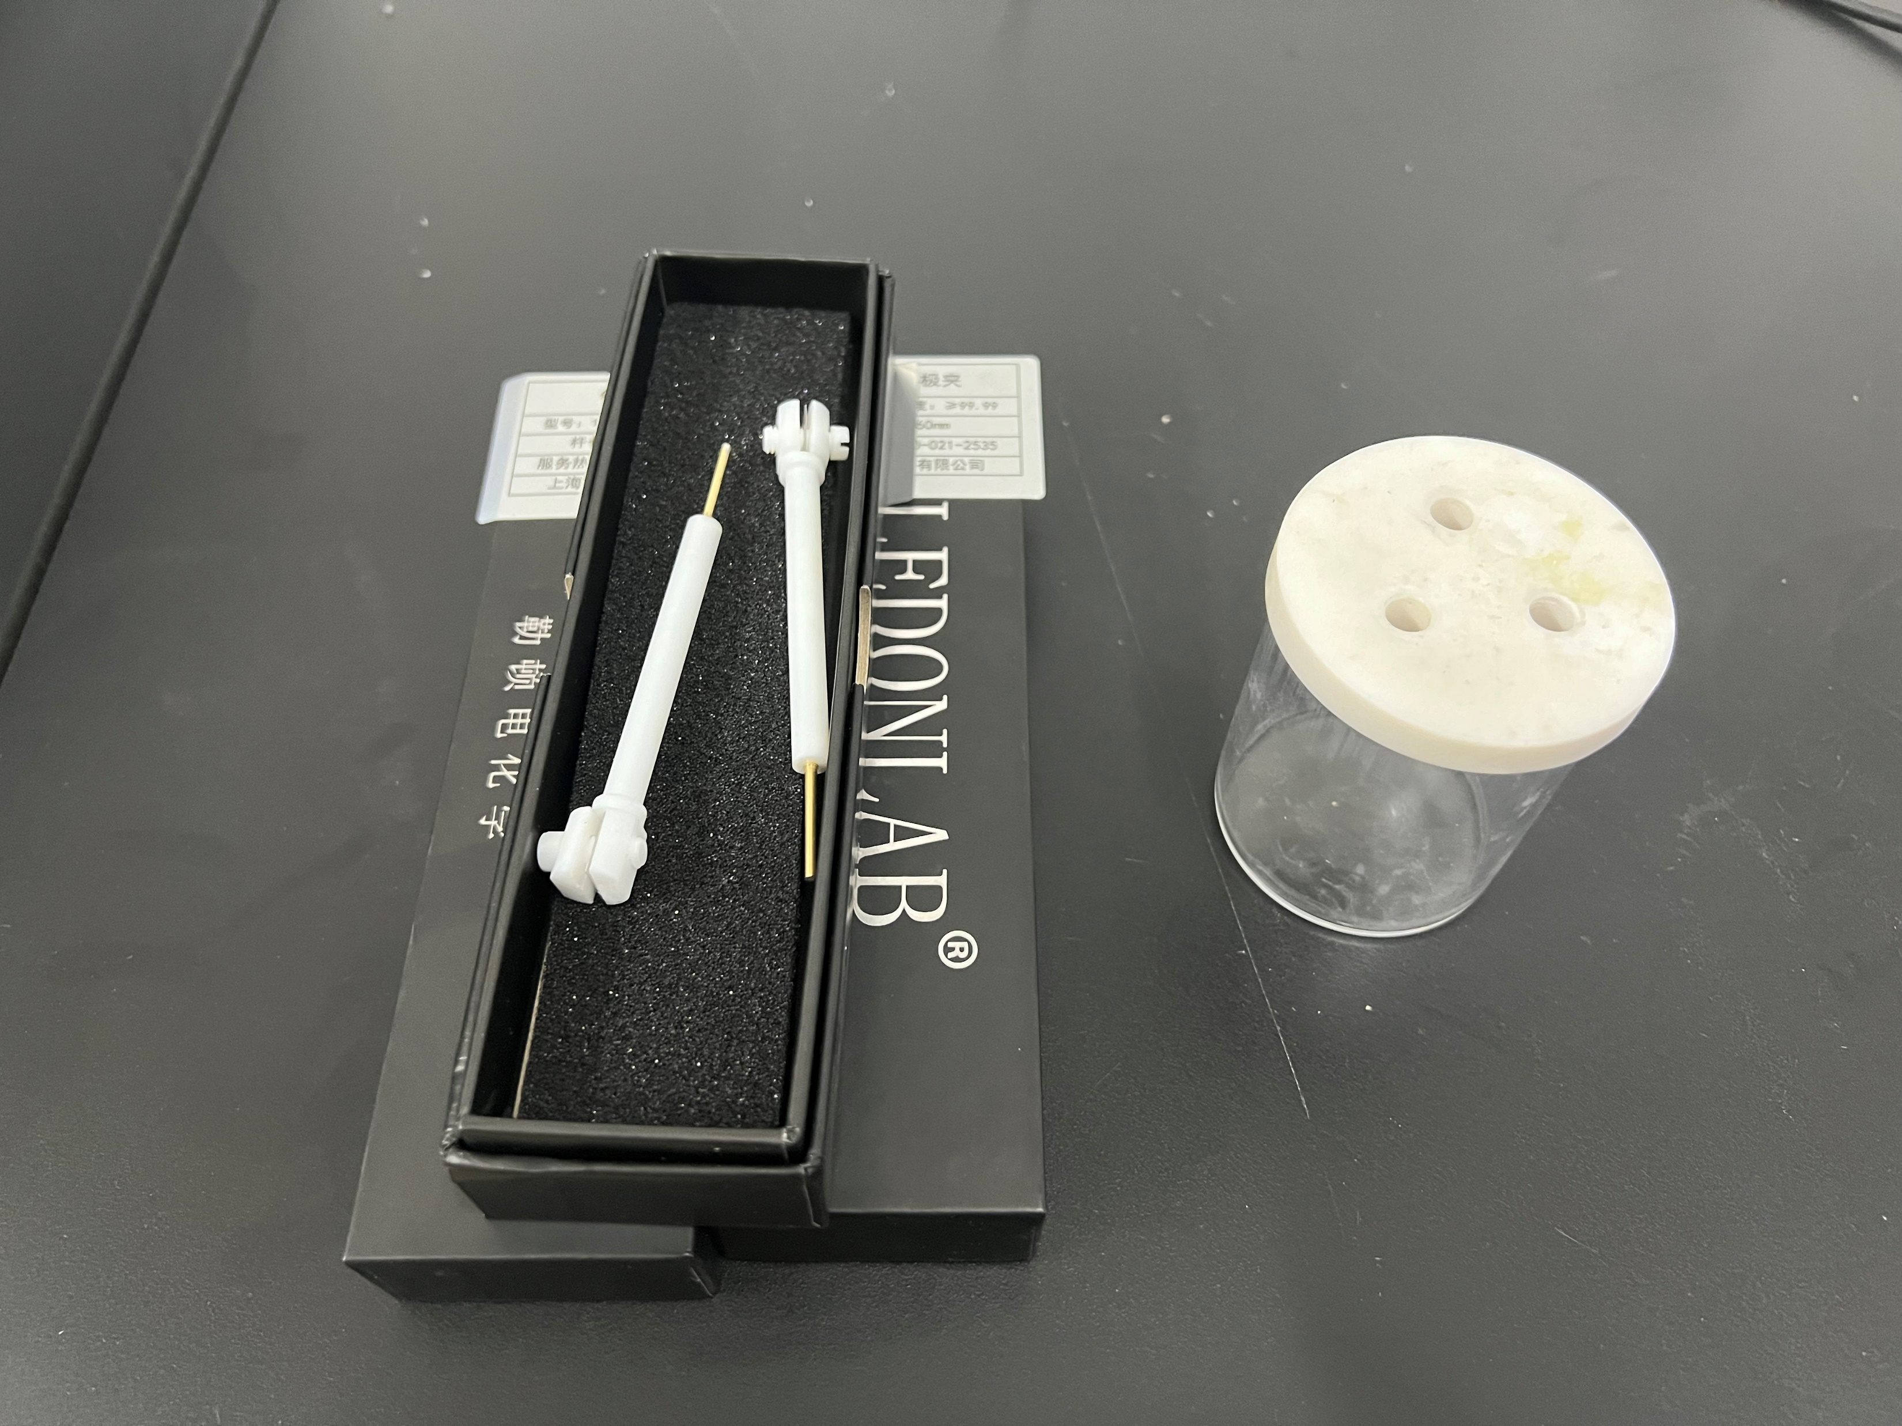
6、电化学工作站
设备品牌 | 上海辰华
设备型号 | CHI760E
引进时间 | 2020年5月10日
设备现状 | 正常，待机
设备功能及用途 | 开展循 环 伏 安 法 (CV)， 线 性 扫 描 伏 安 法(LSV)，控制电位电解库伦法（BE，开路电压-时间曲线（OCPT）等多种模式的电化学控制反应
设备关键参数 | ①交流220V；②保险丝0.4A
关键配件 | 电极夹、测试杯
支撑课题及研究方向 | 制氢、燃料电池
仪器所在地 | 廊坊平房实验室

Slide 7
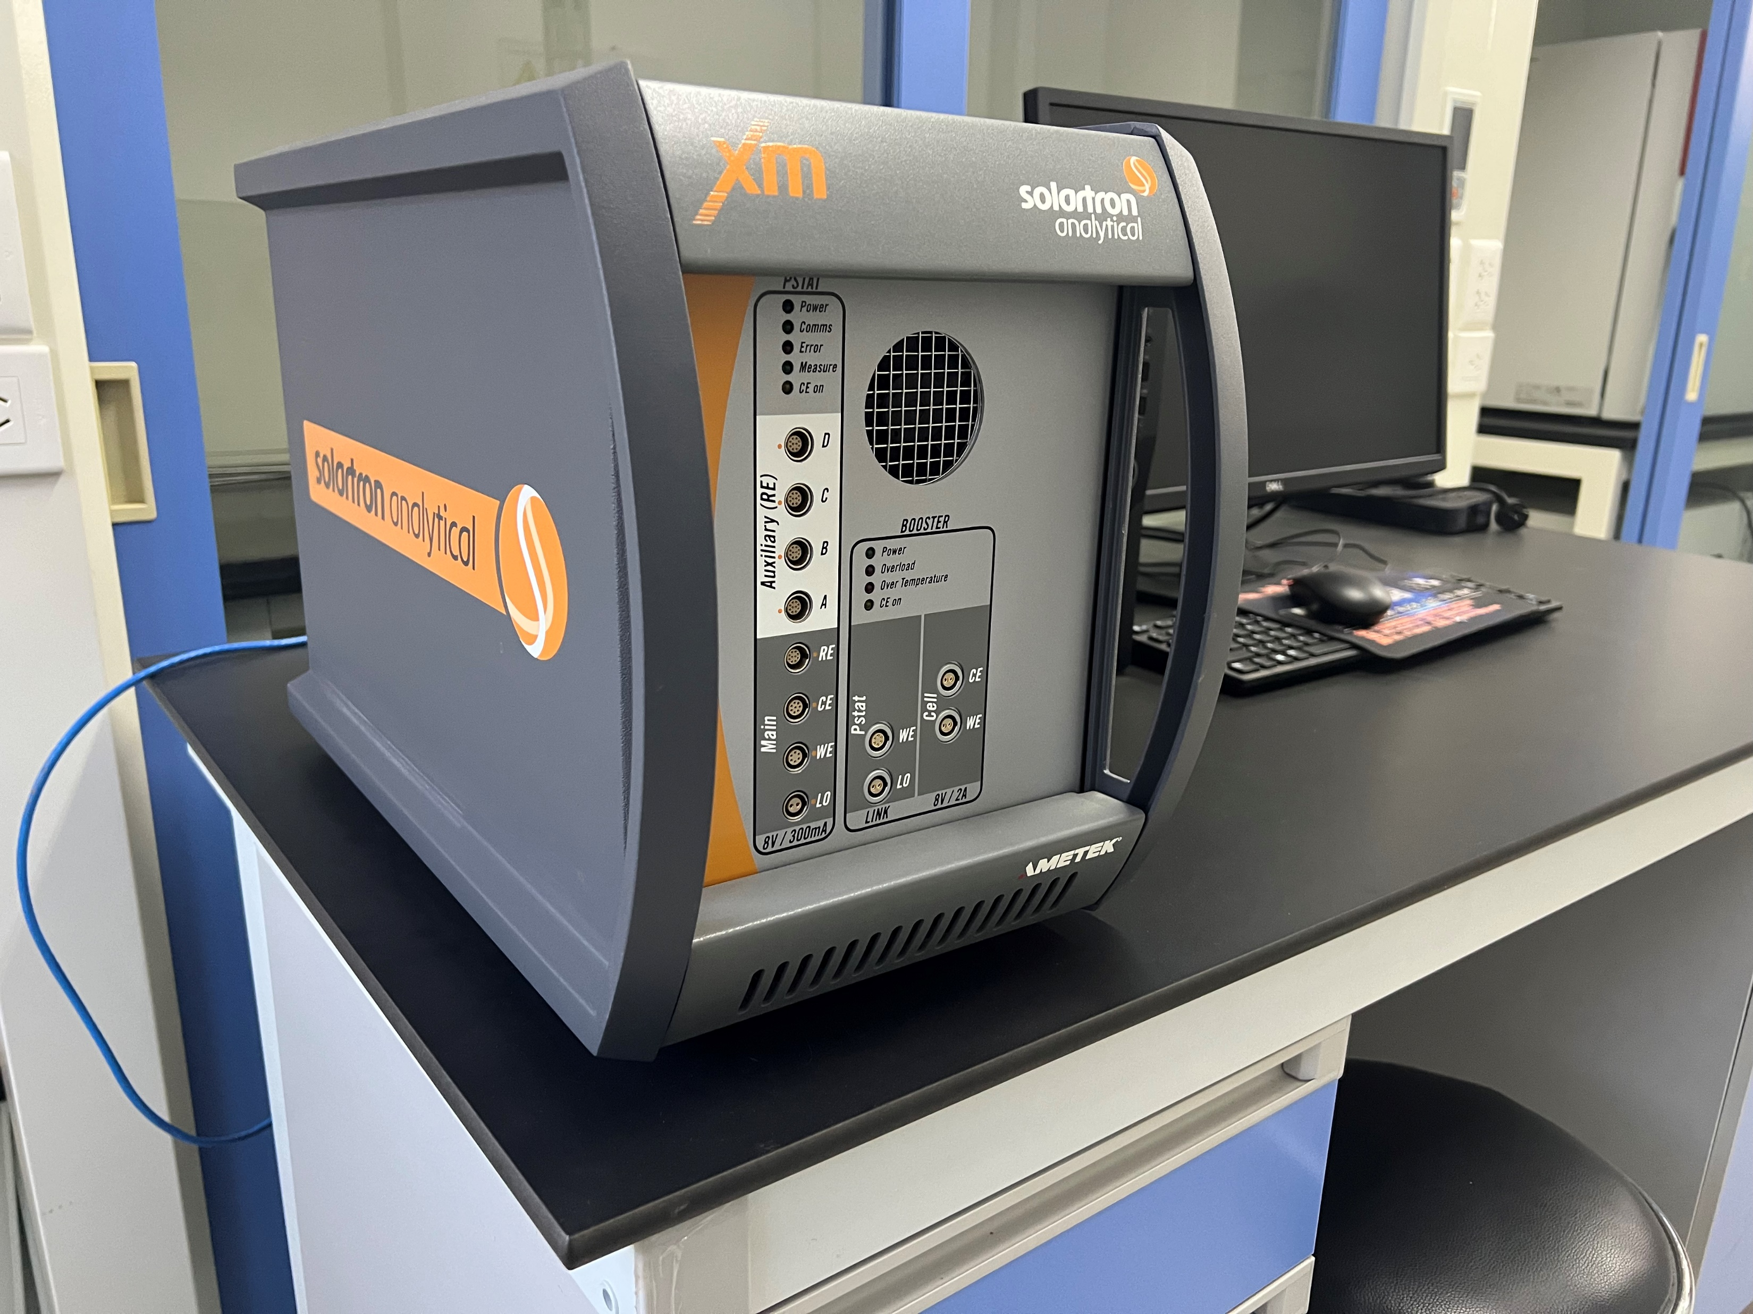
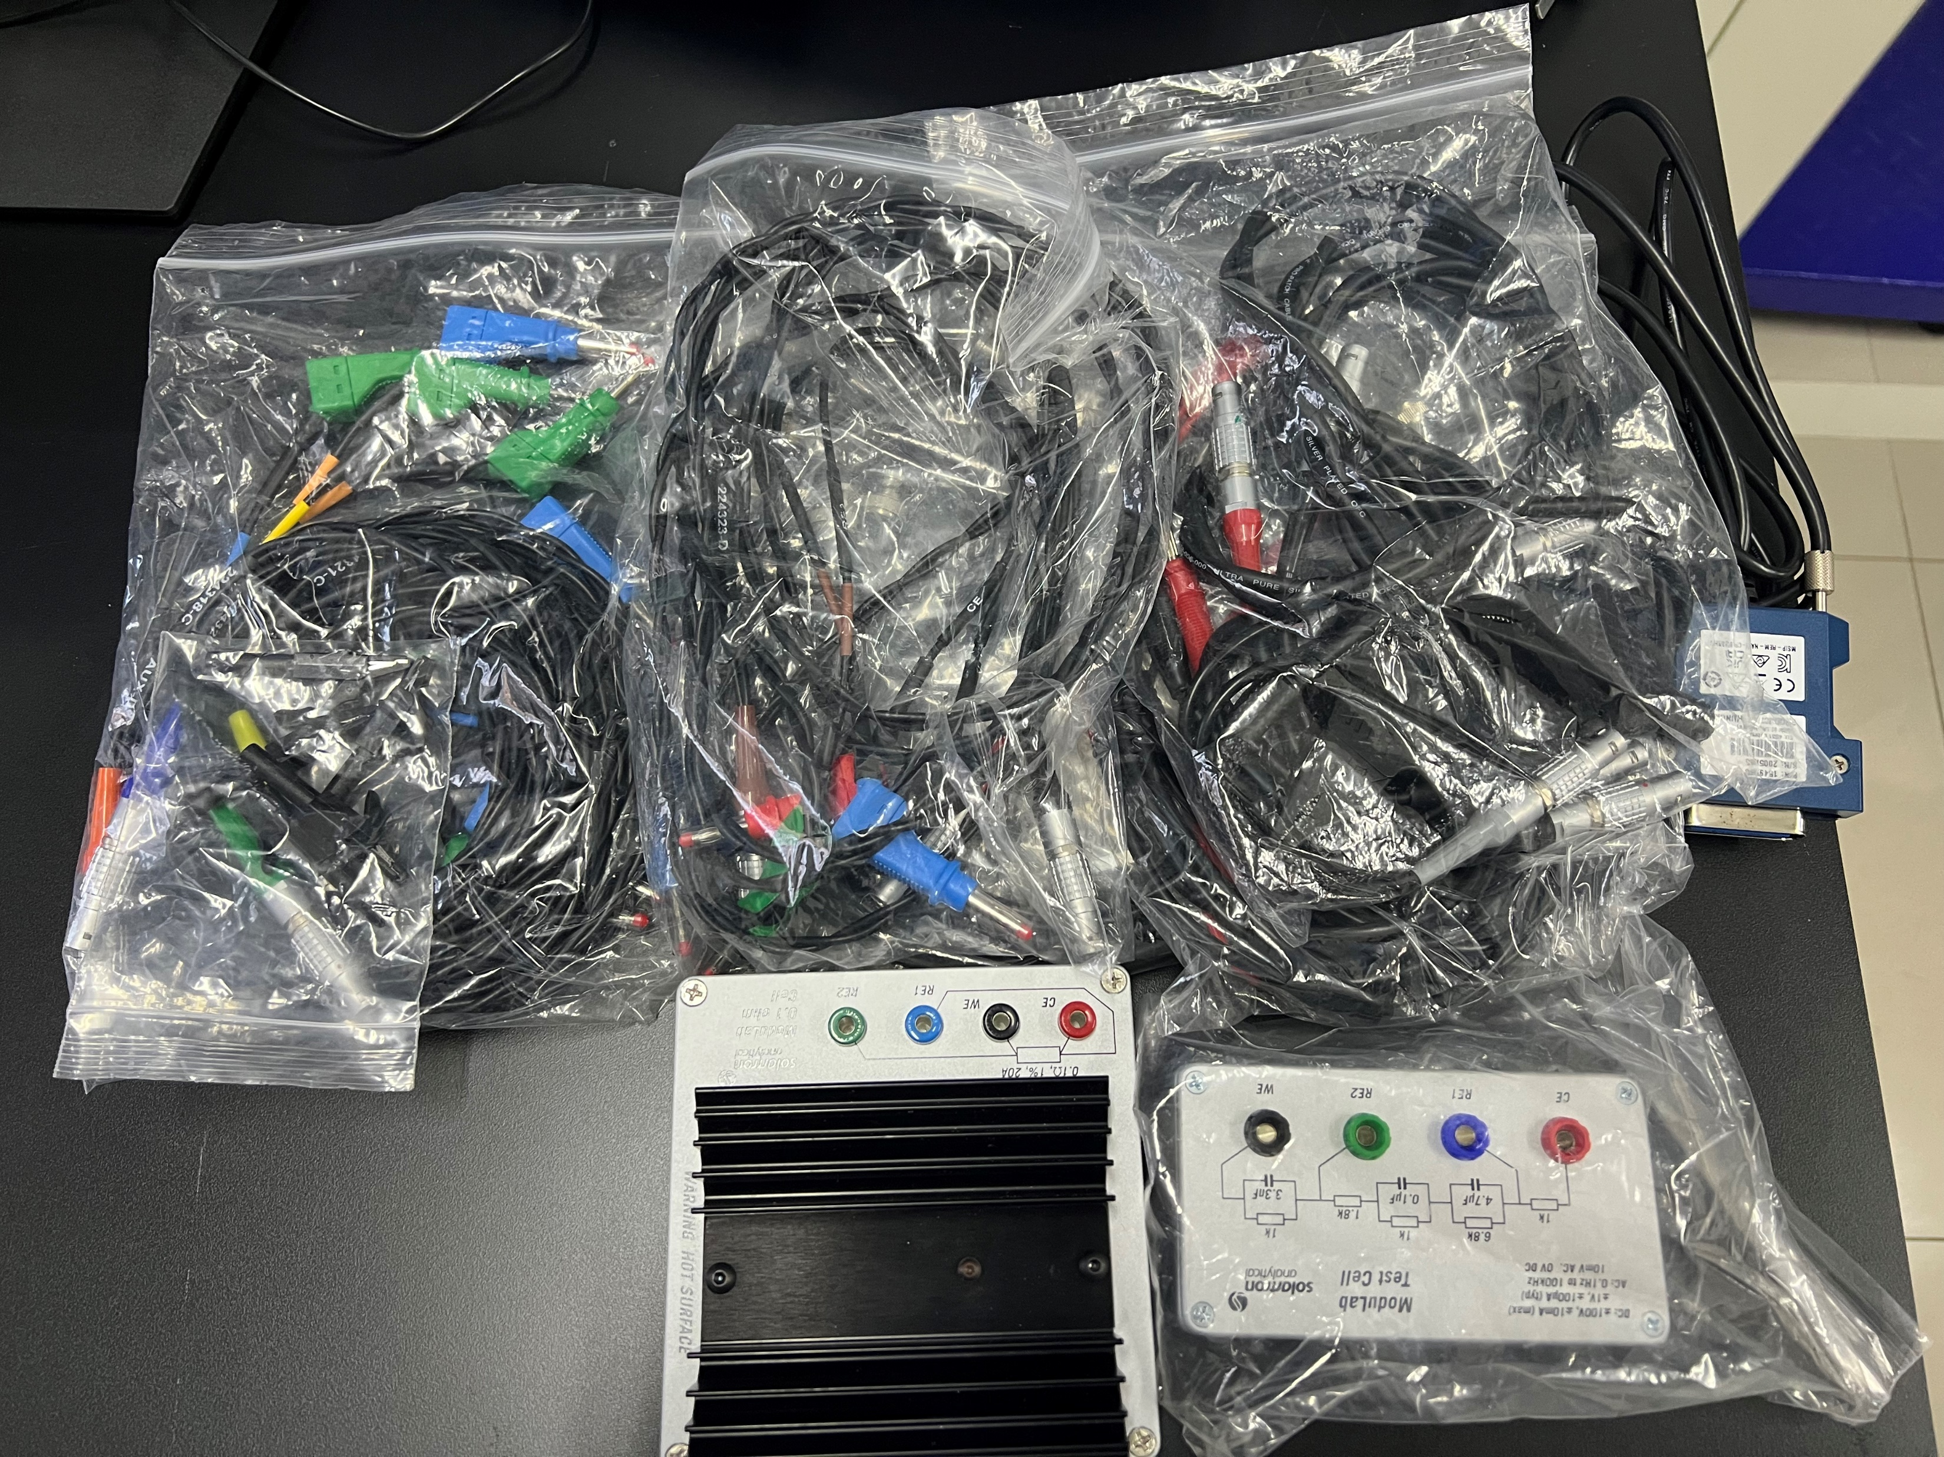
7、电化学工作站
设备品牌 | 英国输力强
设备型号 | EnergyLab XM
引进时间 | 2022年4月21日
设备现状 | 正常，待机
设备功能及用途 | 高精度单波交流阻抗测试、快速多波测试-满足动态EIS测试、同步正负极及单体交流阻抗测试
设备关键参数 | ①Pstat 1MS/s；②FRA 1MHz (10μH z~1MHz)FRA 300kHz (10μH z～300KHz)；③Pstat AUX； ④Boost 12V20A (+12V/-3V，+20A) Boot 24V10A (+24V/-3V，+10A) Boost 50V5A (+50V/-3V，+5A) Boost 50V25A (+50V/-3V，-25A 仅放电模式)
关键配件 | 数据线、数据夹、测试标准样品
支撑课题及研究方向 | 氢能和燃料电池研究
仪器所在地 | 廊坊平房实验室

Slide 8
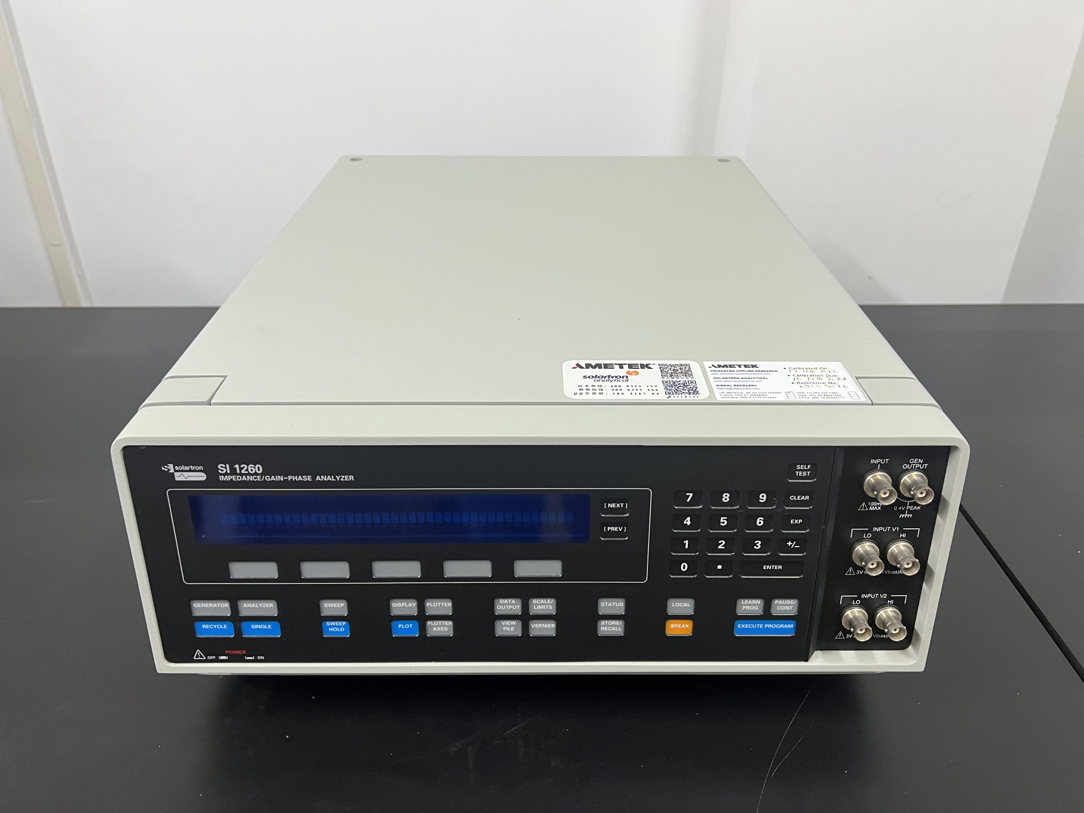
8、阻抗分析仪
设备品牌 | 英国输力强
设备型号 | 1260A
引进时间 | 2022年4月21日
设备现状 | 正常，待机
设备功能及用途 | 输力强阻抗分析仪具有极宽的频率范围(至32MHz) 从10μHz到32MHz而分辨率达到百万分之0.015。将所有化学及分子机理的分析研究出众地全部包括在一台简单仪器中。 高精度 测量精度0.1%相位精度0.1。，即使样品有微小的变化也可被检测到并定量化。 无噪分析 1260A使用了输力强公司的单正弦波相关专利技术，该技术能消除那些简单仪器所困扰的噪声及谐波失真干扰。
设备关键参数 | ①频率分辨率六千五百万分之一即百万分之0.015；②频率范围从10 µHz 至 32 MHz；③幅值0.1%，相角0.1 度的精度；④分辨率达到0.001 分贝，0.01。度可捕捉测量中每一个细节阻抗测量达100 兆欧；⑤2、3、或4 端测量配置; 单独工作可进行阻抗测量；⑥极化电压达40.95伏；
关键配件 | 数据线、数据夹
支撑课题及研究方向
仪器所在地 | 廊坊平房实验室

Slide 9
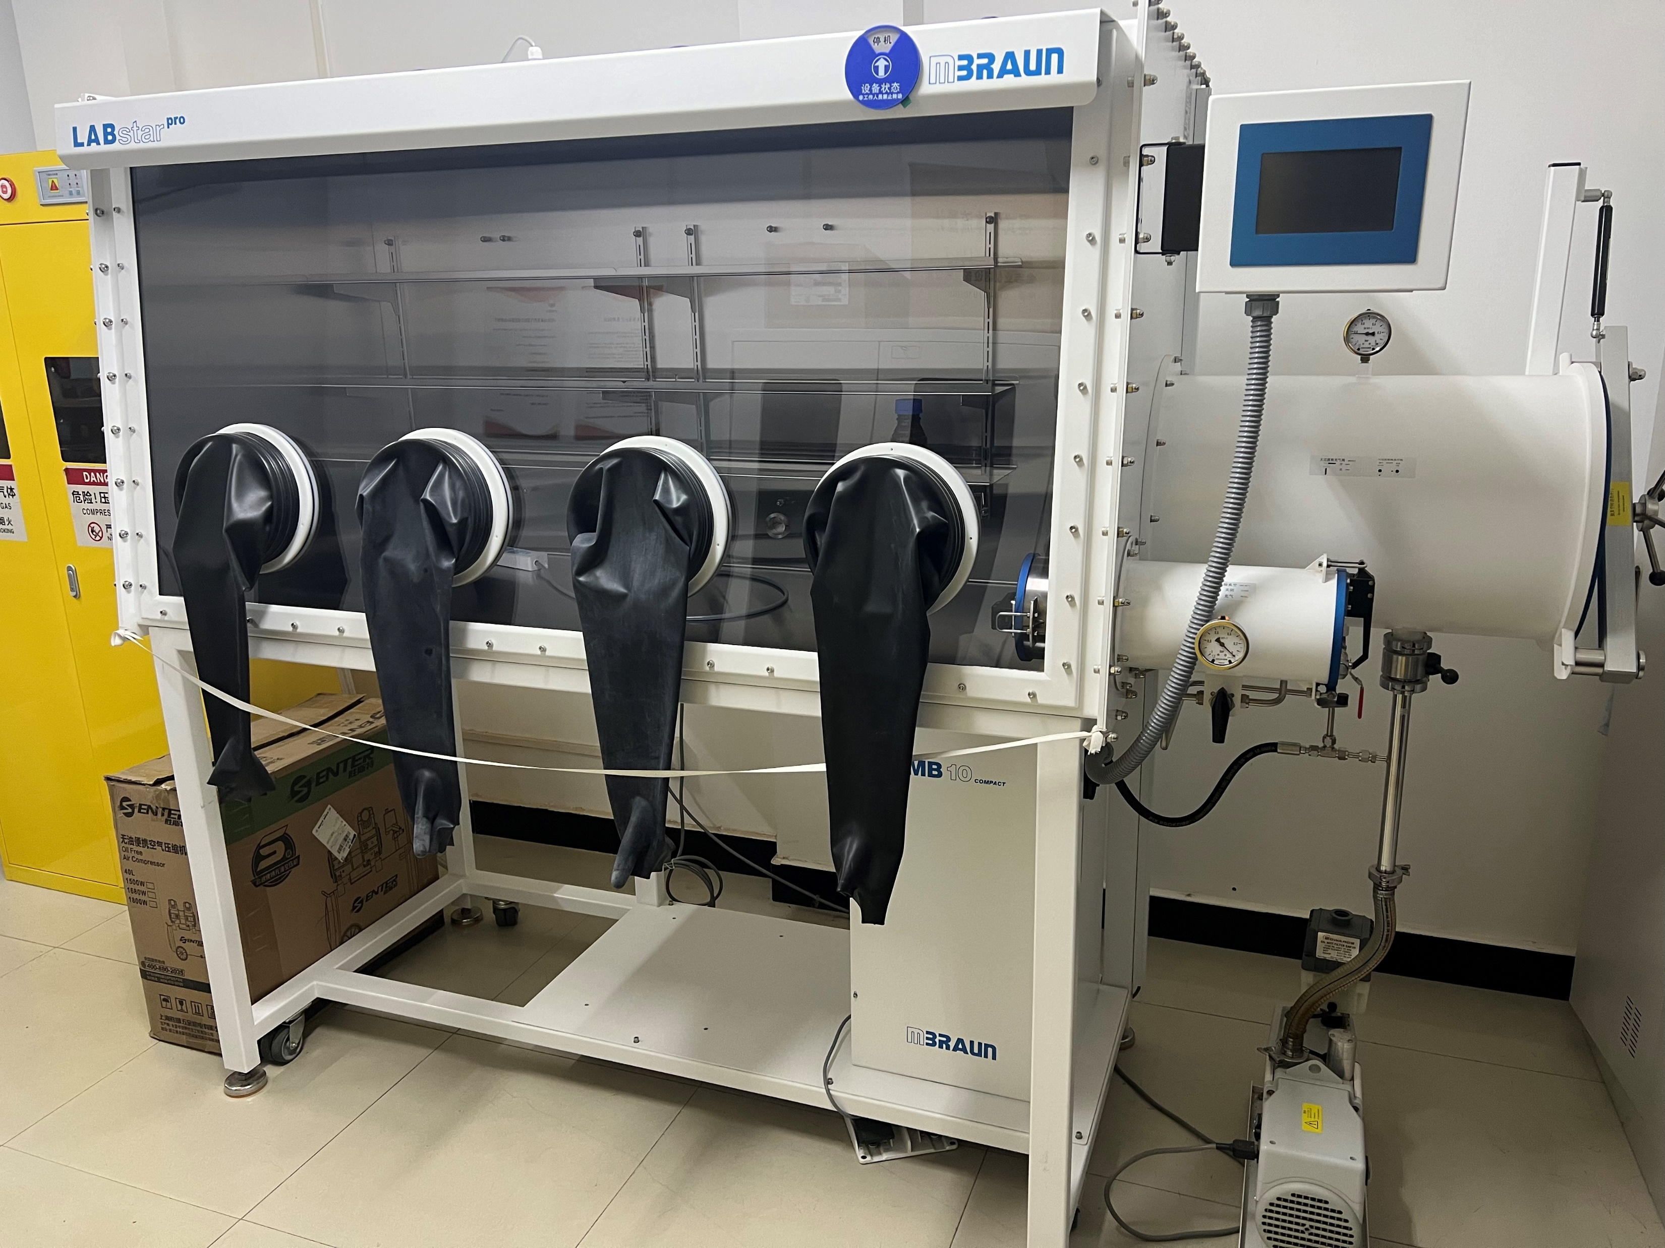
9、手套箱
设备品牌 | 德国布劳恩
设备型号 | MB-10-G-V2A
引进时间 | 2020年5月26日
设备现状 | 正常，待机
设备功能及用途 | 用于在真空下合成催化剂等
设备关键参数 | 箱体泄漏率：<0.05vol%/h；配置有2个过渡舱；大过渡舱，长600mm，直径390mm；微型过渡舱，长400mm，直径150mm；前窗面板：Lexan材质，厚度为10mm；4只溴丁基橡胶手套，厚度为0.4mm，末端口径220mm；水探头：检测范围，0-500ppm；氧探头：检测范围，0-1000ppm。
关键配件 | 溴丁基橡胶手套
支撑课题及研究方向
仪器所在地 | 廊坊平房实验室

Slide 10
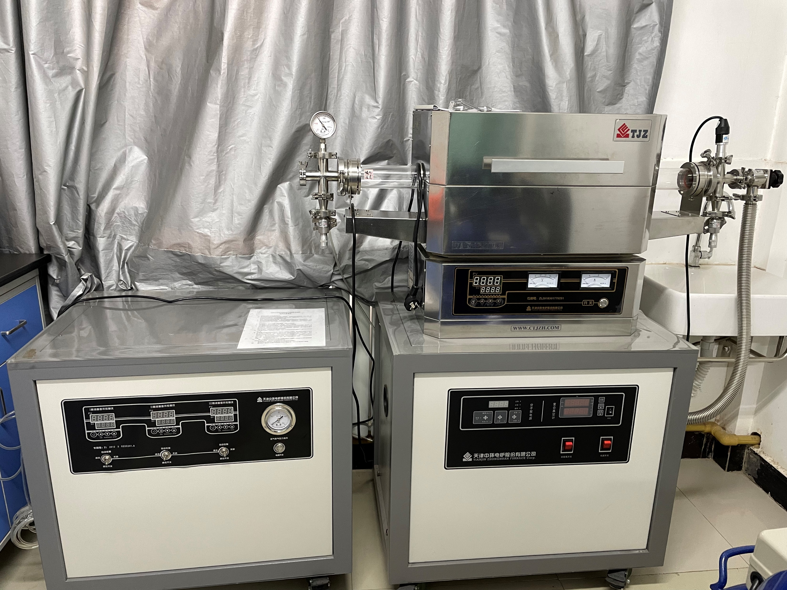
10、真空/气氛管式电炉
设备品牌 | 中环
设备型号 | SK-B06123K
引进时间 | 2021年8月19日
设备现状 | 正常，待机
设备功能及用途 | 提供具有真空、可控气氛及高温的实验环境，应用在半导体，纳米技术，碳纤维等新材料新工艺领域
设备关键参数 | ①额定功率：3kW；②额定电压：220V；③相数：单相；④额定温度：1200℃
关键配件
支撑课题及研究方向
仪器所在地 | 廊坊平房实验室

Slide 11
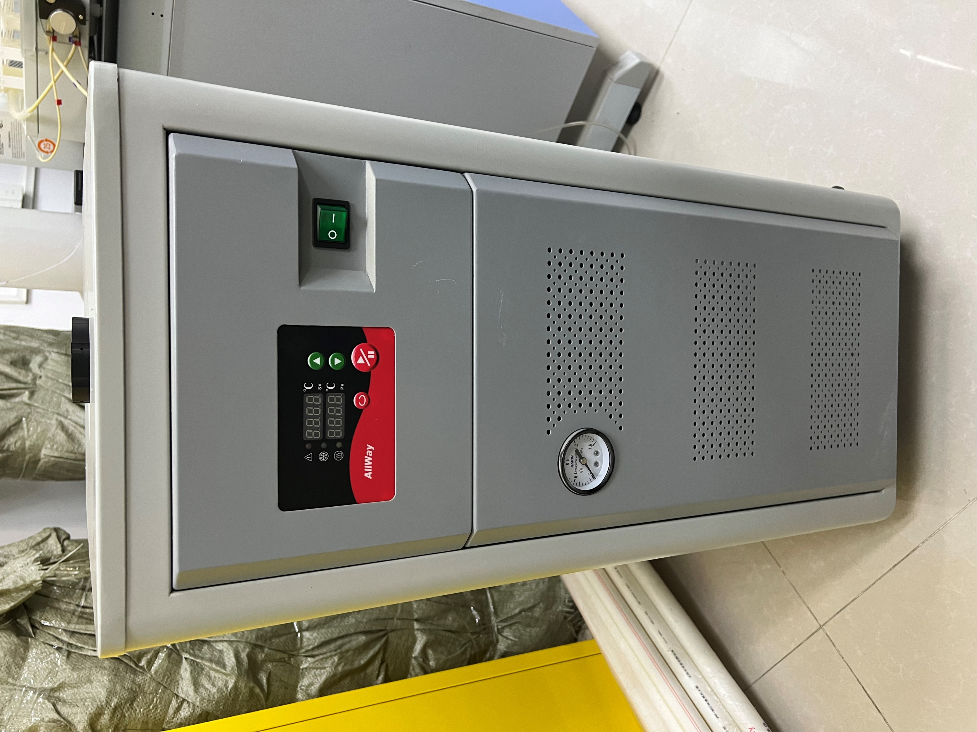
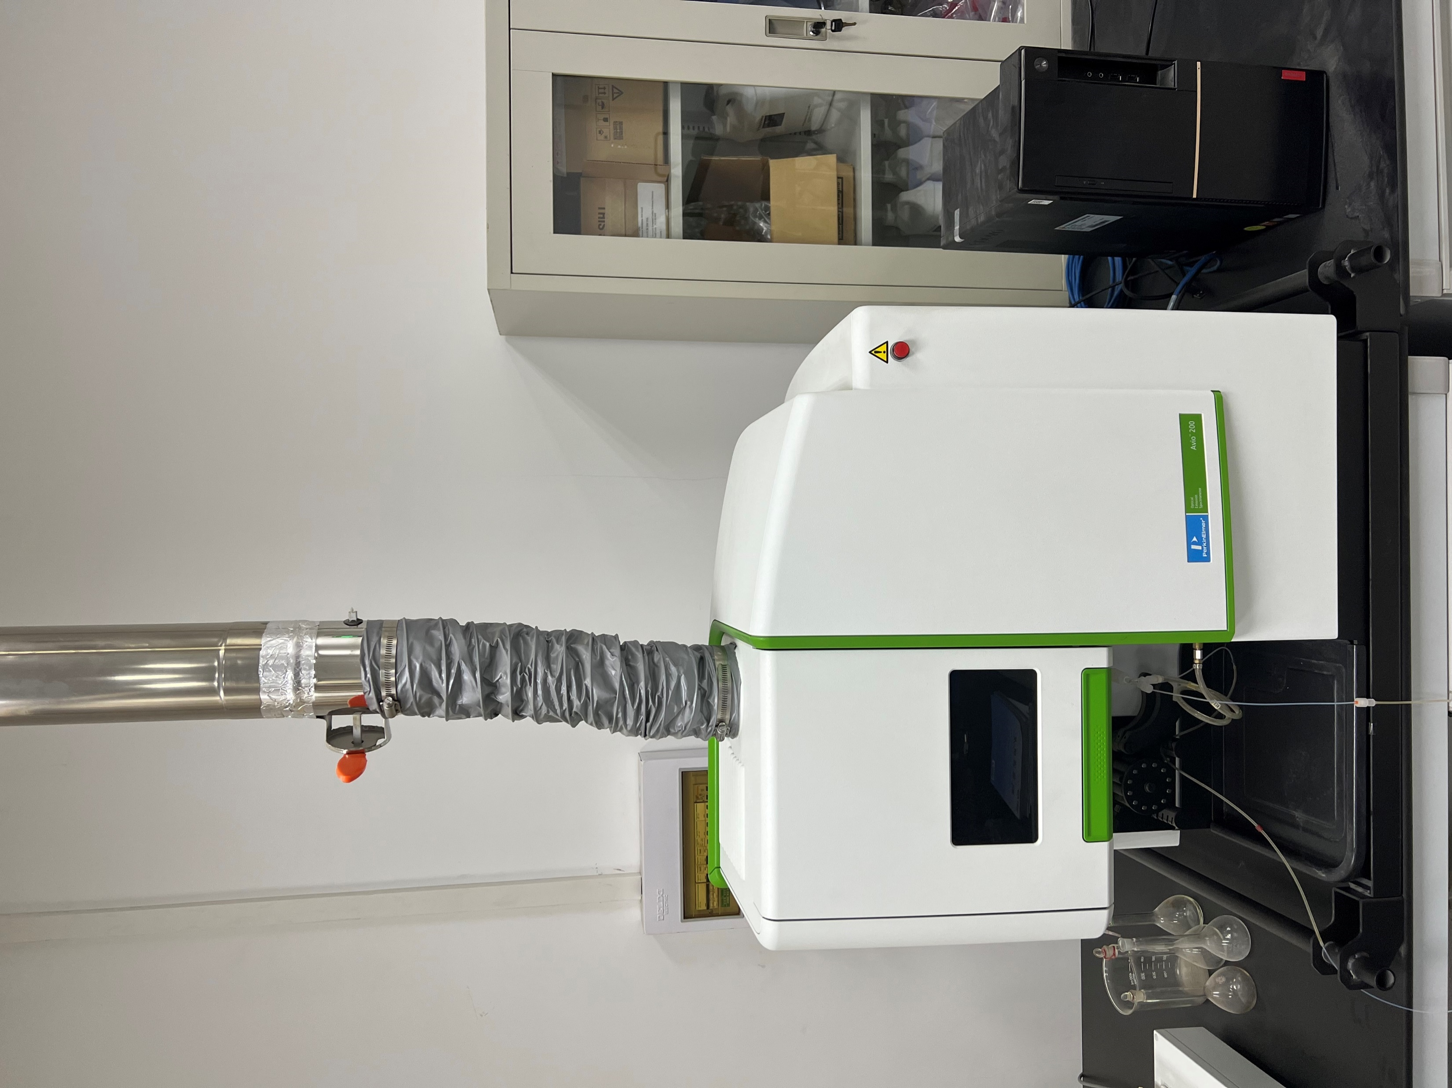
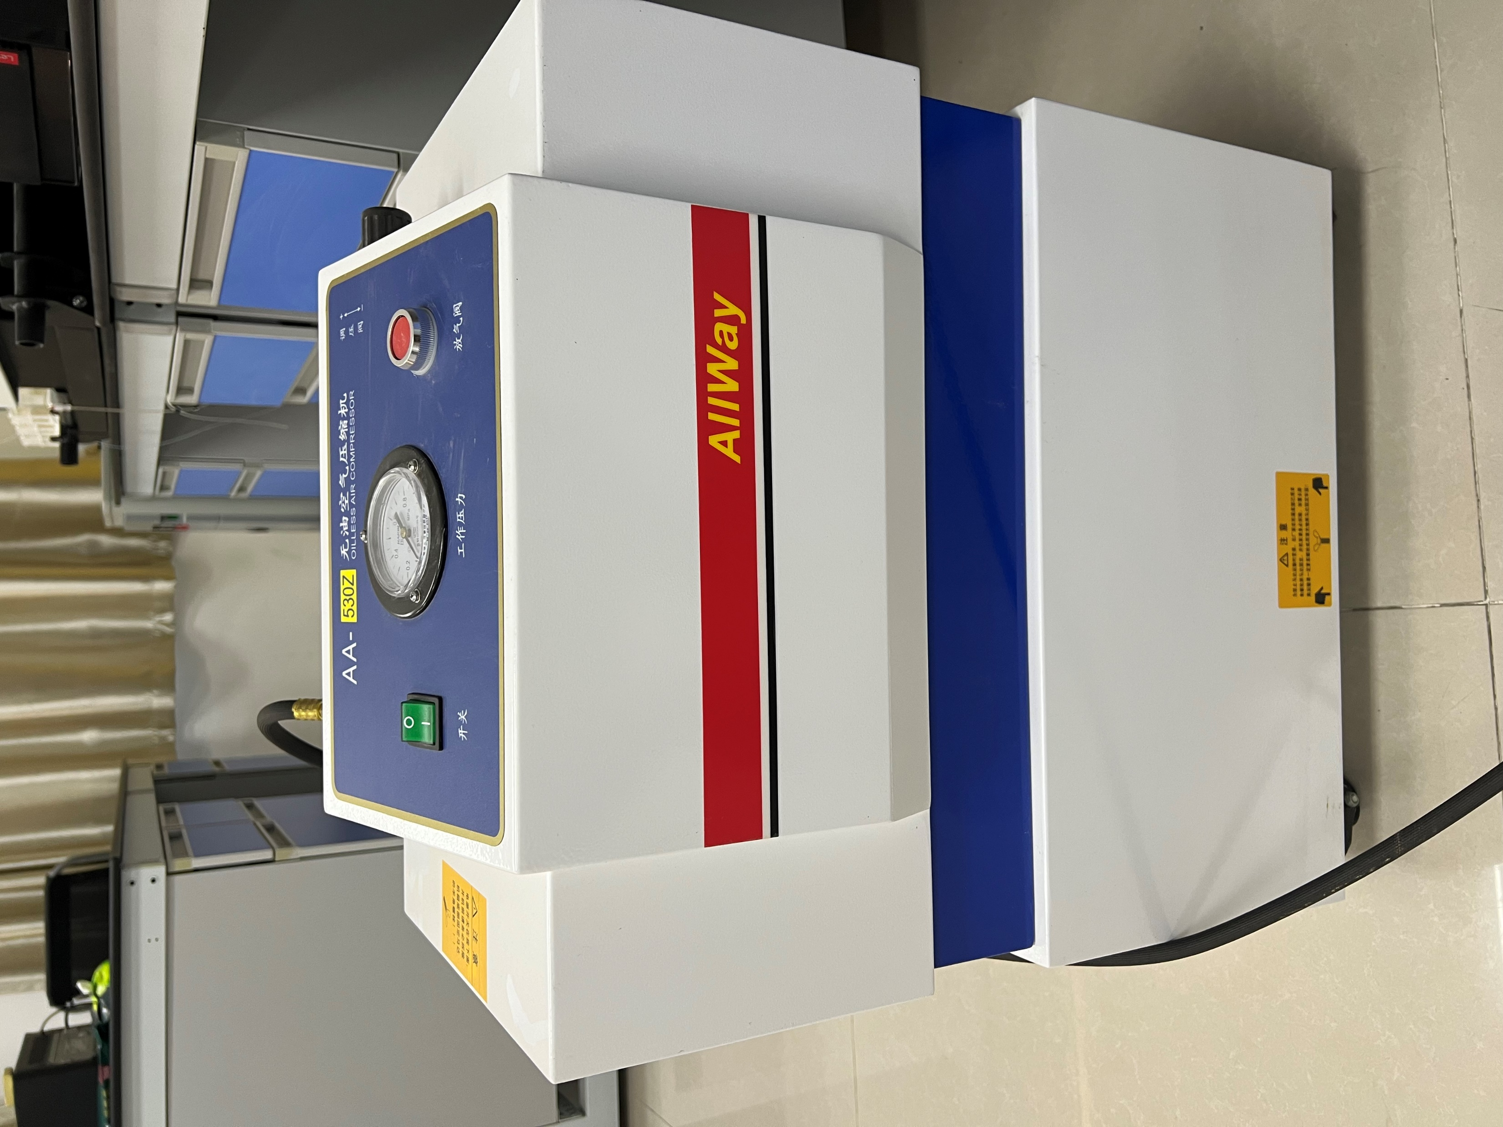
11、等离子体发射光谱仪
设备品牌 | PerkinElmer
设备型号 | Avio 200
引进时间 | 2018年12月17日
设备现状 | 正常，待机
设备功能及用途 | 主要应用于各类样品中主量、微量及痕量元素的定性、半定量和定量分析
设备关键参数 | ①进样系统：超高灵敏度进样系统，分析1ppm的锰标准溶液，Mn257nm谱线的强度大于200万cps（或cts）；②精密度：Zn 206.197 1 mg/L 1秒≤1、Mg 280.260 0.1 mg/L 1秒≤1、Mg 285.207 0.1 mg/L 1秒≤1、Ba 455.389 0.1 mg/L 1秒≤1；③灵敏度：Mn 257.610 1 mg/L 1秒³大于三百万、Zn 206.197 1 mg/L 1秒³大于八万、Mg 280.206 0.1 mg/L 0.1秒³大于八十万、Mg 285.207 0.1 mg/L 1秒³大于五万、Ba 455.389 0.1 mg/L 1秒³大于三百万等
关键配件 | 空气压缩机，循环冷却水系统
支撑课题及研究方向
仪器所在地 | 廊坊水合物实验室

Slide 12
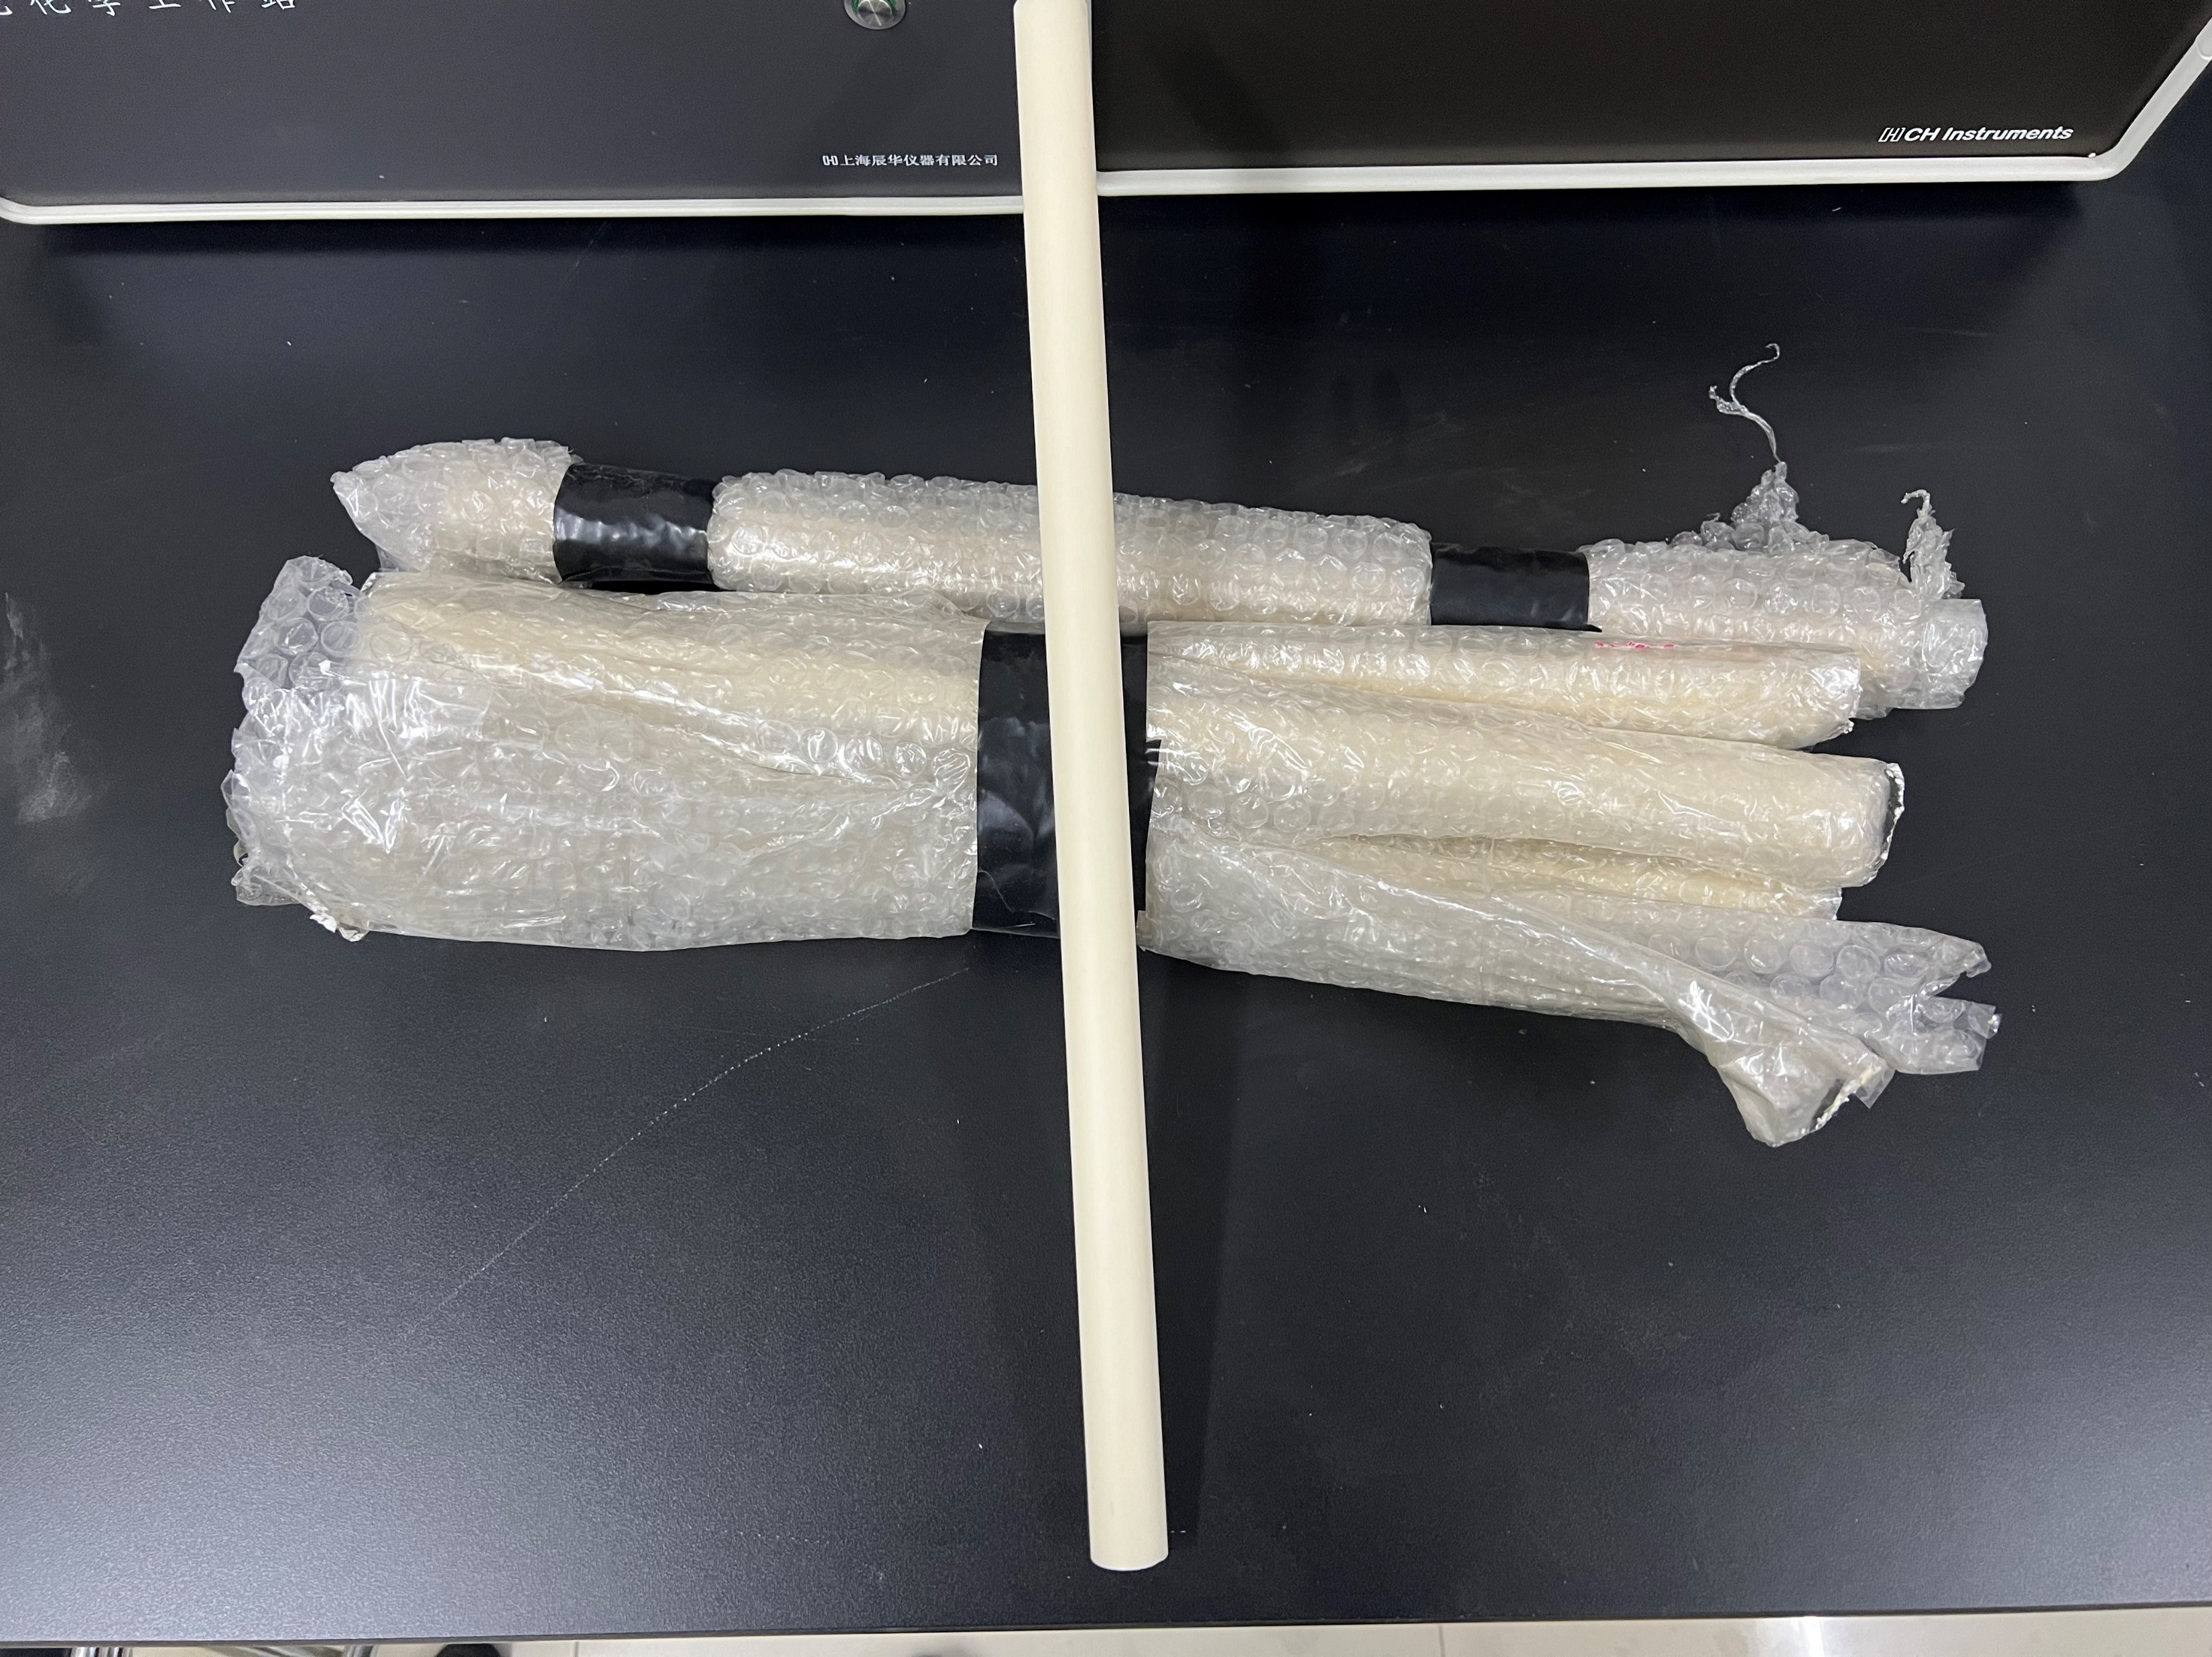
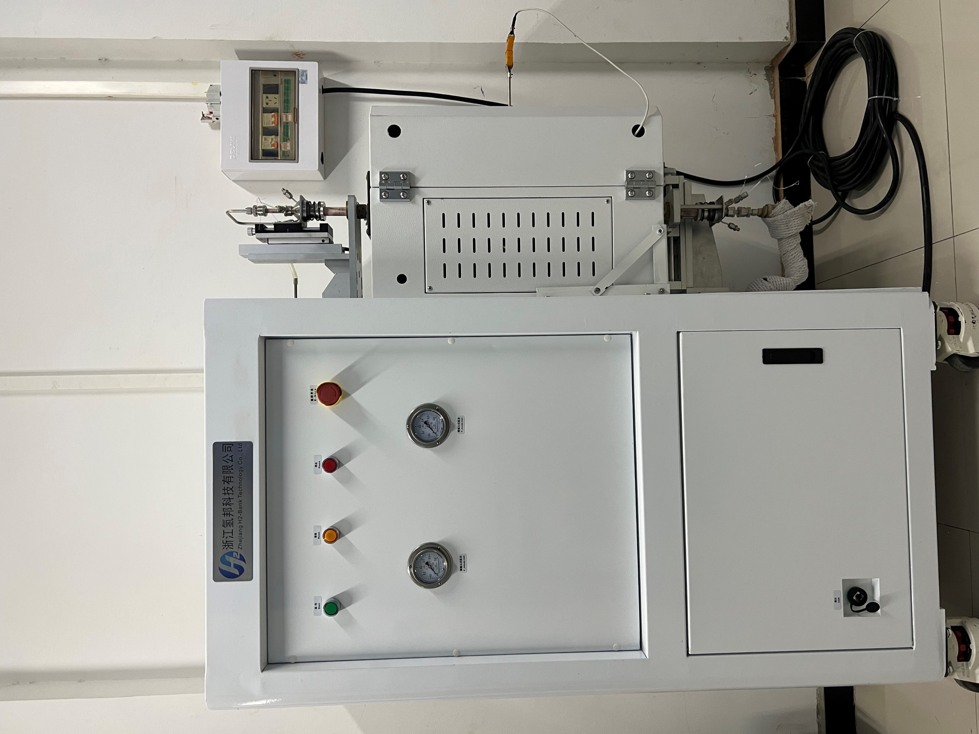
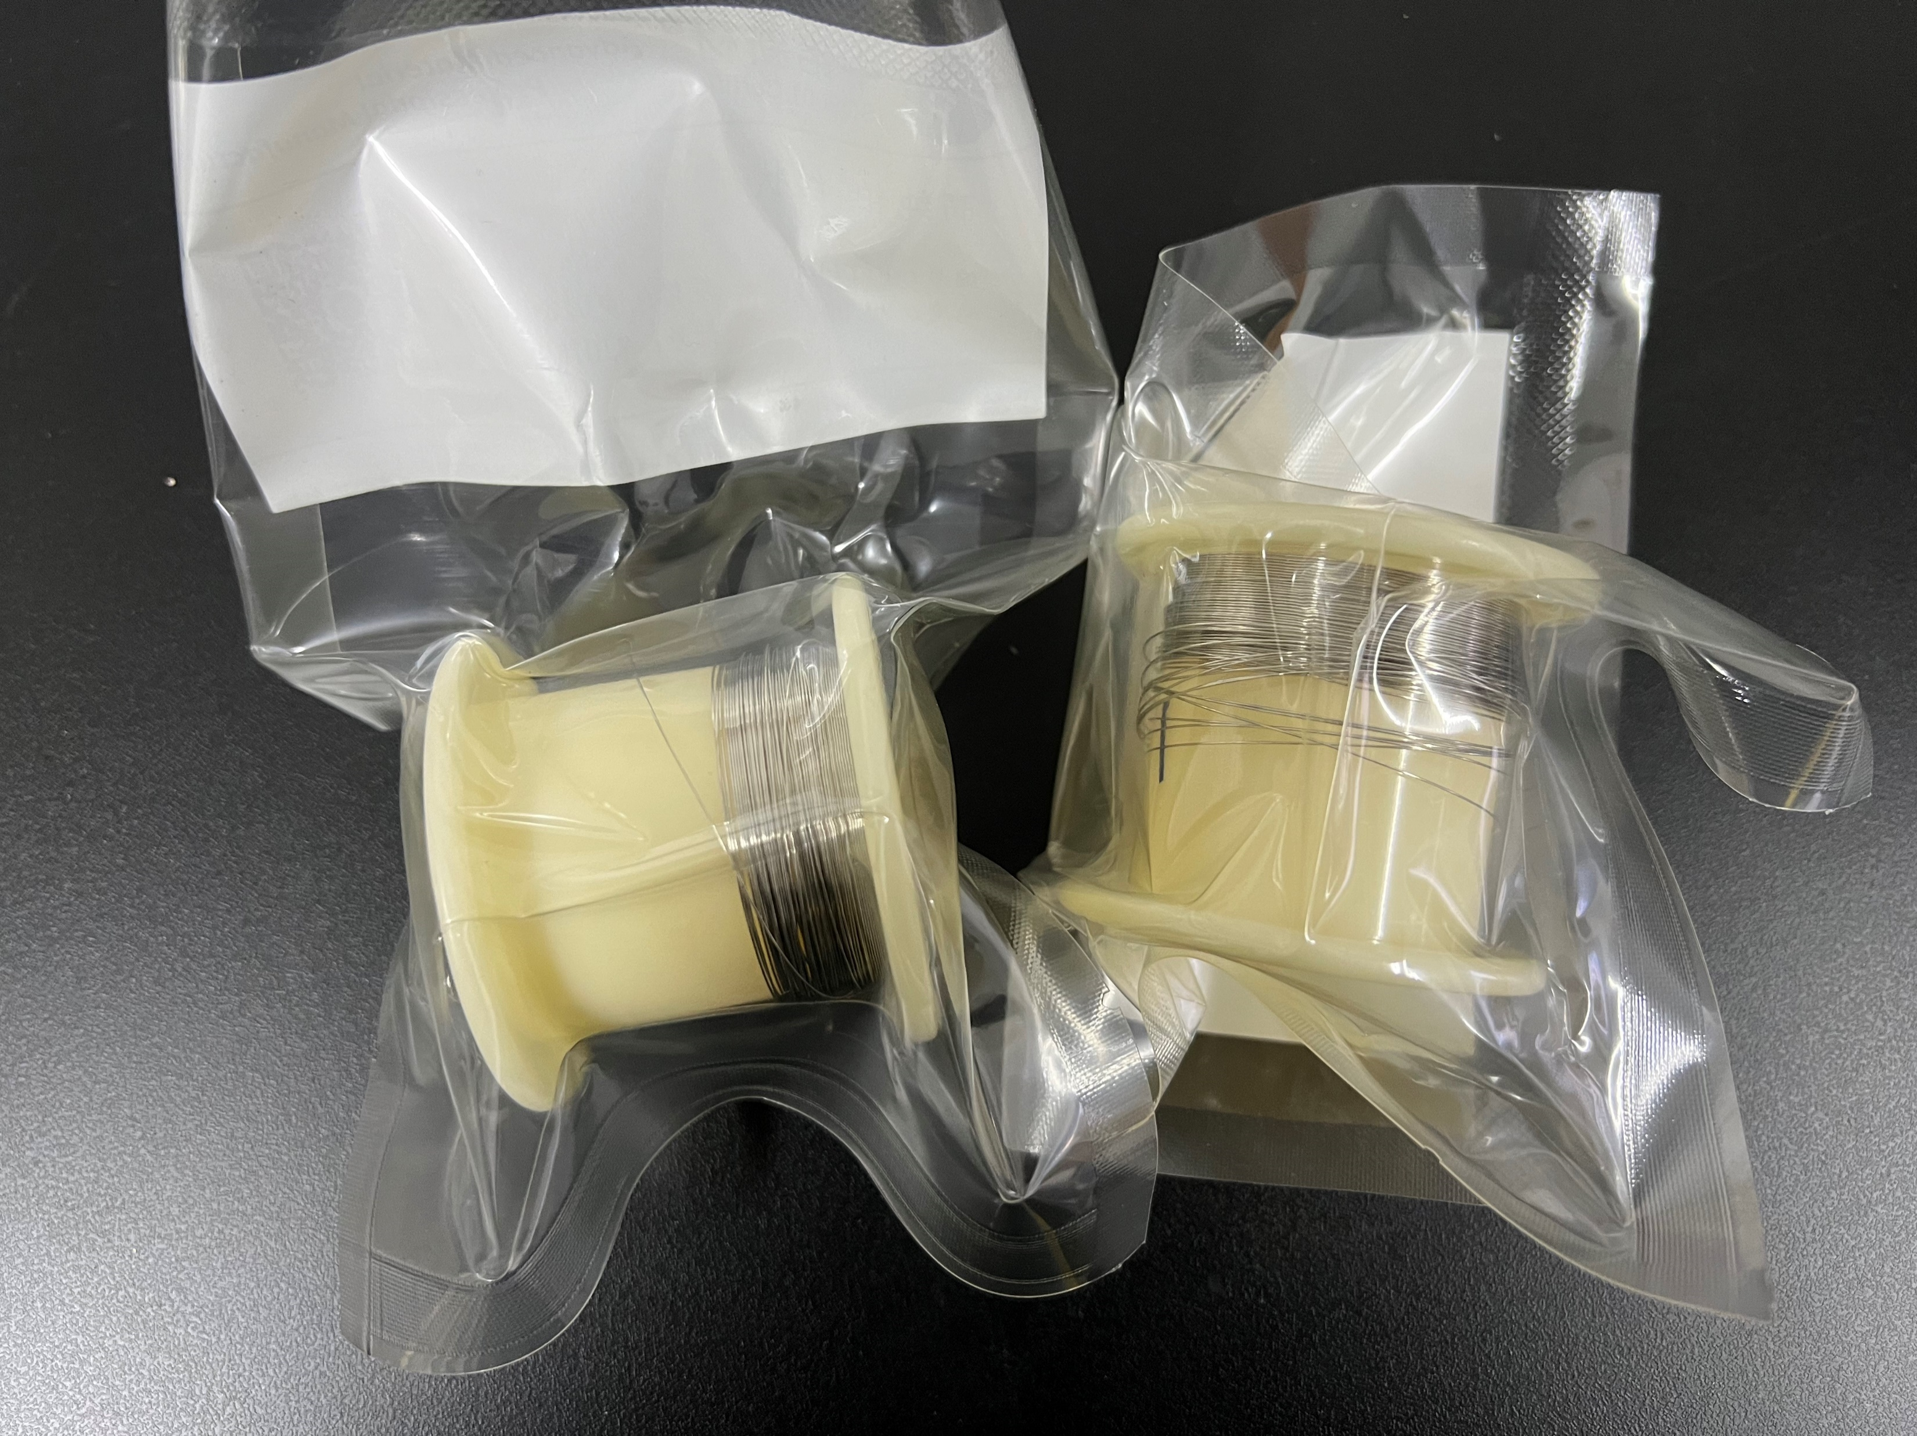
12、SOFC纽扣电池测试系统
设备品牌 | H2-Bank氢邦
设备型号 | SOFC-HB-A-003
引进时间 | 2022年3月2日
设备现状 | 正常，待机
设备功能及用途 | 固体氧化物燃料纽扣单电池放电、电解性能测试
设备关键参数 | ①入口压力空气0.25MPa，入口最高压力0.6MPa；②工作介质：空气、H2、N2、CO2；③设备工作电压：220V；④使用环节：无明火、通风、常温常压、无震动、无灰尘；⑤加湿罐使用温度范围：气化温度0-180℃；伴热带使用温度范围：伴热温度0-180℃；⑥电炉使用温度范围：0-1100℃
关键配件 | 刚玉管、银丝、银网等
支撑课题及研究方向 | 固体氧化物燃料电池技术开发
仪器所在地 | 廊坊平房实验室

Slide 13
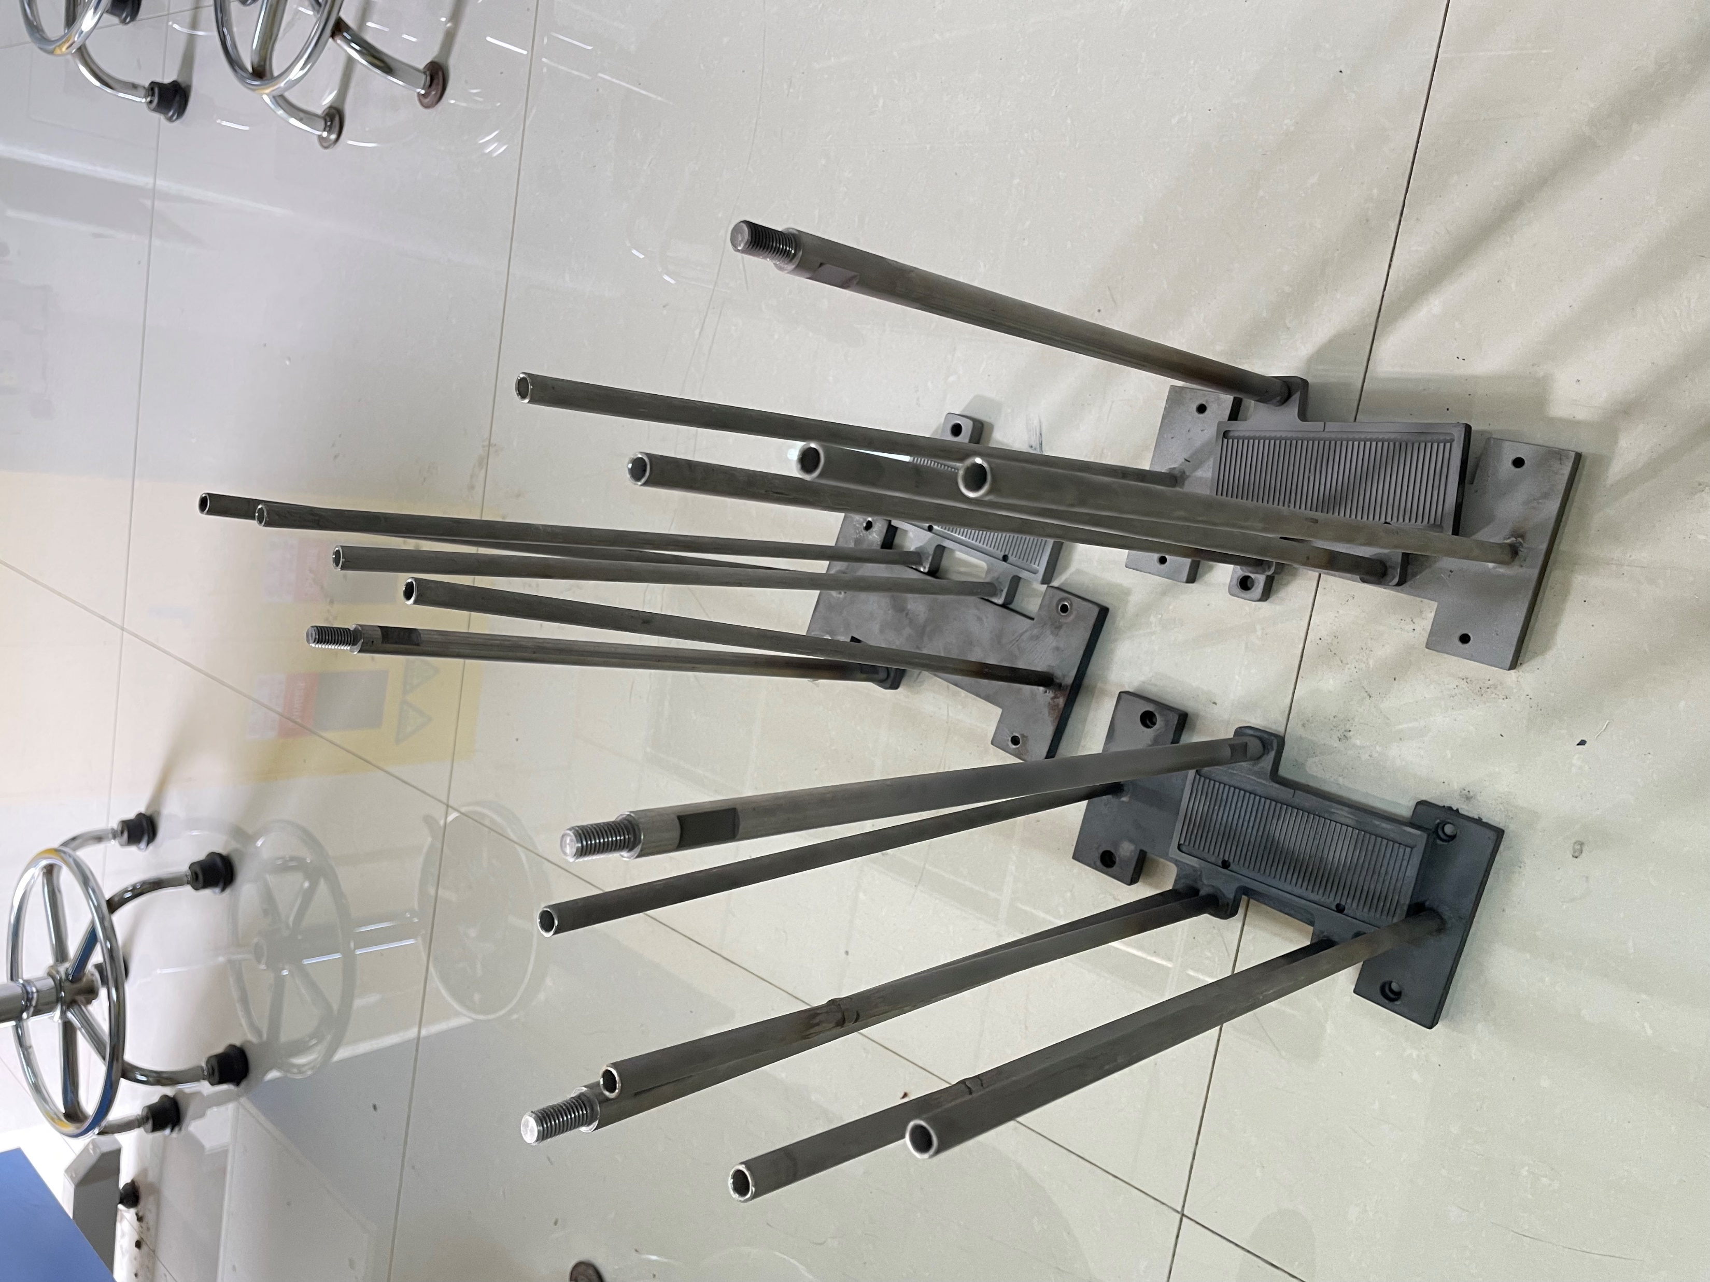
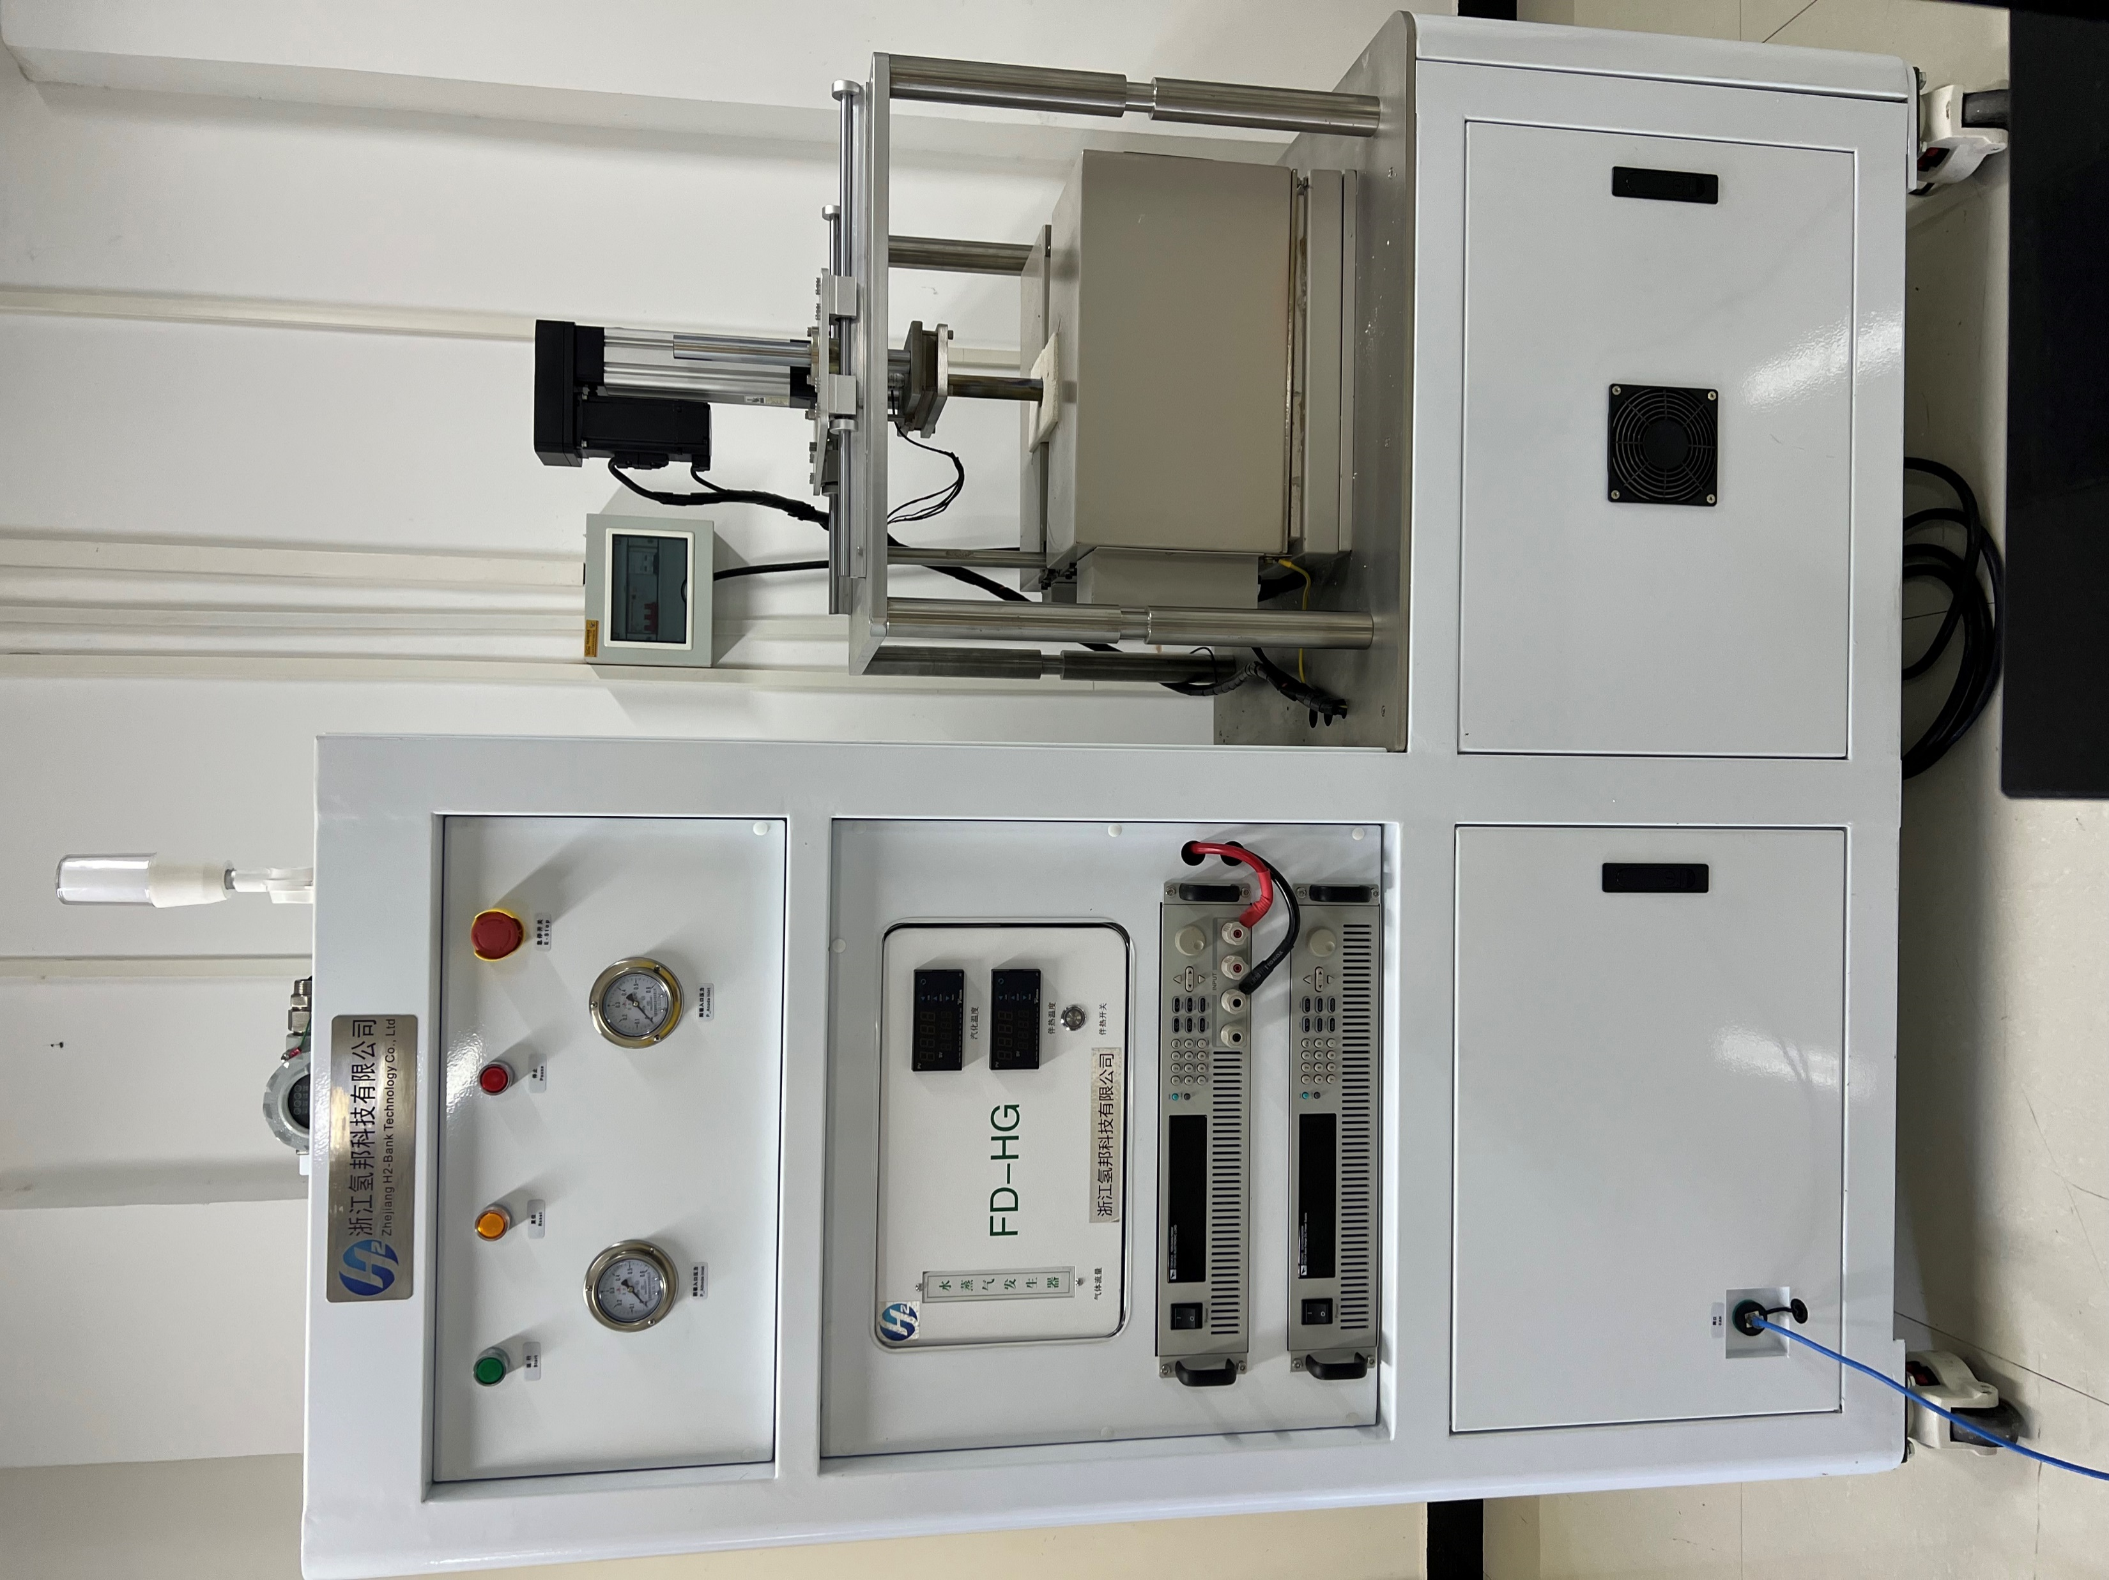
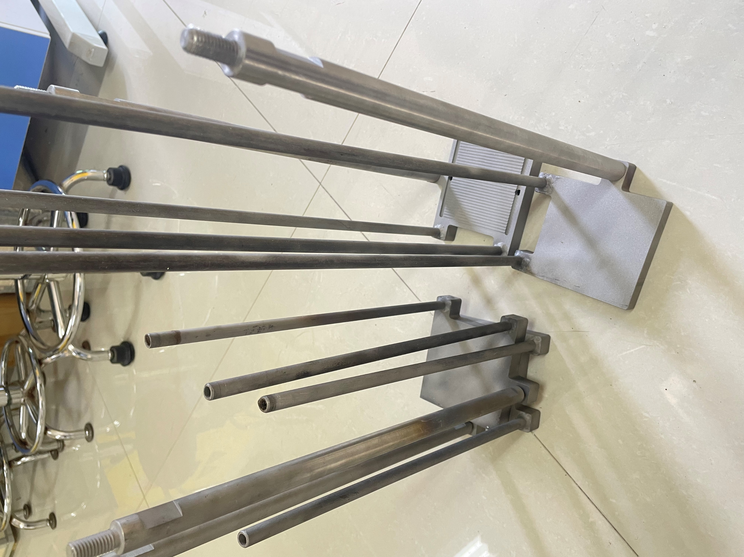
13、SOFC单电池测试系统
设备品牌 | H2-Bank氢邦
设备型号 | SOFC-HB-A-002
引进时间 | 2022年3月2日
设备现状 | 正常，运转
设备功能及用途 | 开展固体氧化物燃料单电池放电、电解性能测试
设备关键参数 | ①气源压力：0.2-0.3Mpa；②工作介质：空气、H2、N2、CO2；③设备工作电压：220V；④使用环节：无明火、通风、常温常压、无震动、无灰尘；⑤蒸气发生器使用温度范围：气化温度135℃；伴热带使用温度范围：伴热温度140℃；⑥电炉使用温度范围：0-1000℃
关键配件 | 平板式夹具10X10cm、平板式夹具12X12cm、平管式夹具
支撑课题及研究方向 | 固体氧化物燃料电池技术开发
仪器所在地 | 廊坊平房实验室

Slide 14
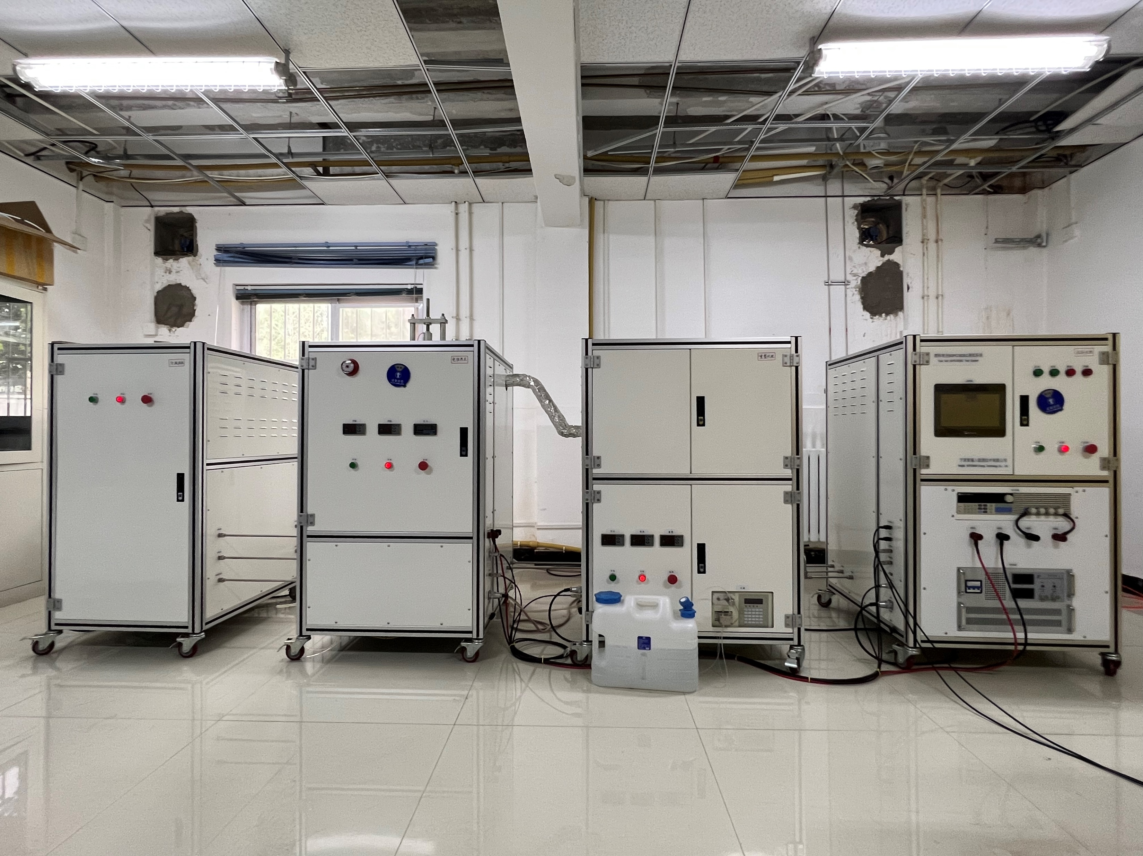
14、SOFC电堆测试系统
设备品牌 | SOFCMAN索福人
设备型号 | 1kW SOFC/SOEC 一体化测试系统
引进时间 | 2021年12月15日
设备现状 | 正常，待机
设备功能及用途 | 固体氧化物燃料电池电堆放电、电解性能测试
设备关键参数 | ①气源压力：0-0.6MPa；②工作介质：氢气、甲烷、空气；③气体处理：蒸气重装，自动热重装；④电气效率（电堆直流输出）：40-70%el_LHV；⑤功率输出：根据要求提供直流输出（电子负载）、交流输出（逆变器）；⑥电堆衰减率：≤1%1000h，750℃
关键配件 | 控制机柜、重整机柜、电堆热区、冷凝机柜
支撑课题及研究方向 | 固体氧化物燃料电池技术开发
仪器所在地 | 廊坊平房实验室

Slide 15
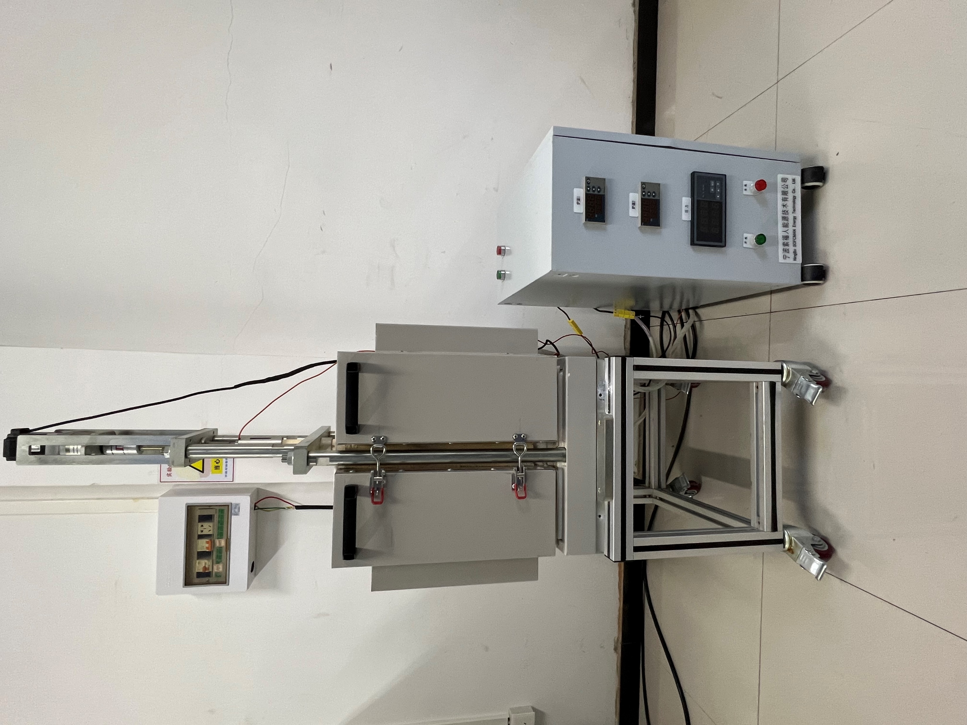
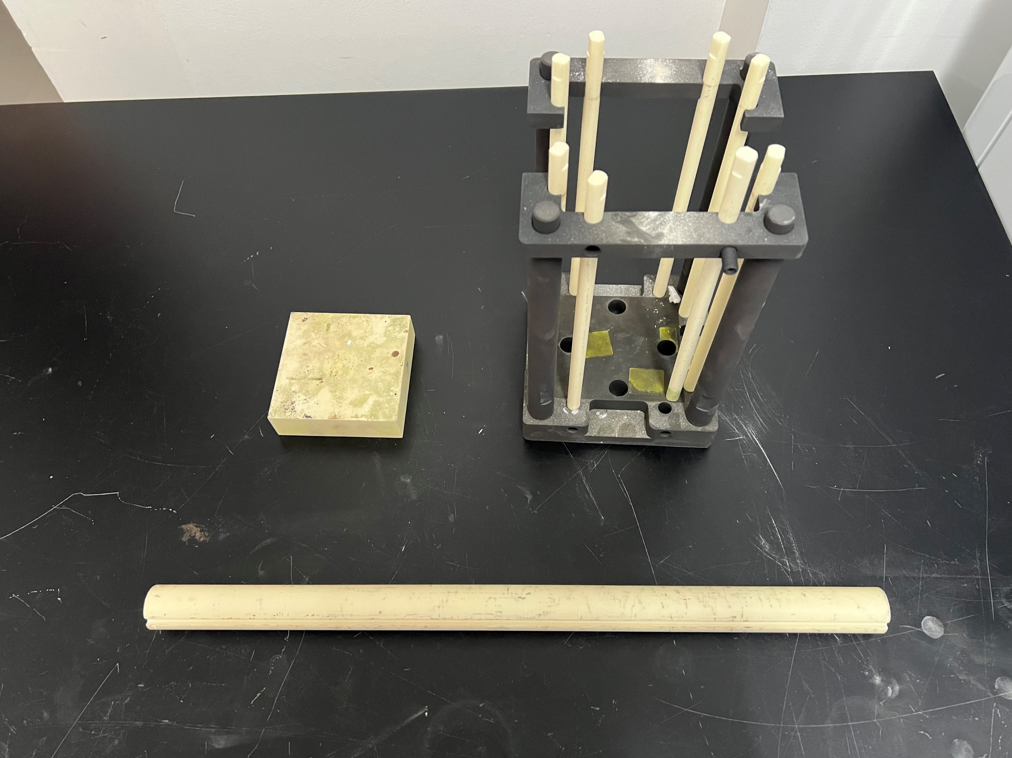
15、SOFC电堆烧制设备
设备品牌 | SOFCMAN索福人
设备型号 | 定制产品
引进时间 | 2022年 7月 4日
设备现状 | 正常，待机
设备功能及用途 | 自行组装和烧制SOFC电堆
设备关键参数 | ①适用于10×10cm²平板式SOFC电堆；②最大加压重量1T；③电炉最高温度1000℃；④系统接入电压AC200V；⑤额定功率2.5kW
关键配件 | 陶瓷块、陶瓷杆、电堆固定装置
支撑课题及研究方向 | 固体氧化物燃料电池技术开发
仪器所在地 | 廊坊平房实验室

Slide 16
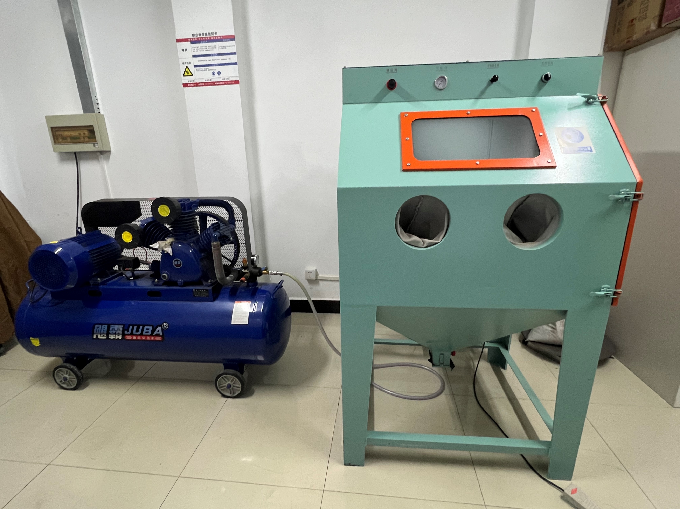
16、喷砂机
设备品牌 | 慕乐
设备型号 | 9060型
引进时间 | 2022年12月15日
设备现状 | 正常，待机
设备功能及用途 | 用于清洁、去污、除锈、打磨、表面处理和涂装等工业生产领域
设备关键参数 | ①侧开门；②电压220V
关键配件 | 空压机
支撑课题及研究方向 | 固体氧化物燃料电池技术开发
仪器所在地 | 廊坊平房实验室

